Slide 1
INGEGNERIA FORENSE
CORSO DI FORMAZIONE PER CONSULENTI TECNICI
Programma base di 20 ore organizzato dalla Fondazione
Ordine Ingegneri di Trapani col patrocinio del CNI
4° incontro 19/02/2021 ore 15,30 – 17,30
Modulo 4a: procedure esecutive e concorsuali (2 ore)
RELATORE : ing. Marzio Ingoglia (Ordine professionale Trapani)
Il ruolo dell’esperto nelle esecuzioni immobiliari
La riforma delle esecuzioni nel DL 83/2015
La relazione di stima immobiliare e la modalità di esecuzione tramite portale
Criteri e procedimenti di stima dei fabbricati residenziali e relative pertinenze e delle aree fabbricabili
Procedimento di stima nel caso di esproprio per Pubblica utilità, determinazione dell’indennità

Slide 2
Il ruolo dell’esperto nelle esecuzioni immobiliari
“ Considerato il ruolo centrale svolto dalla relazione di stima dell’esperto, si è ritenuto importante dettagliare ulteriormente i dati che dalla stessa devono risultare, con particolare riferimento al caso di opere abusive, ovvero gravate da censo, livello e uso civico . Inoltre , si richiedono dati precisi in ordine alle spese ordinarie e straordinarie relative all’immobile “
Dalla relazione di accompagnamento per la conversione in legge del DL 83/2015 – Misure urgenti in materia fallimentare , civile e processuale

Slide 3
Il ruolo dell’esperto nelle esecuzioni immobiliari
Art 568 cpc
1. Agli effetti dell'espropriazione il valore dell'immobile è determinato dal giudice avuto riguardo al valore di mercato sulla base degli elementi forniti dalle parti e dall'esperto nominato ai sensi dell'articolo 569, primo comma.
2. Nella determinazione del valore di mercato l'esperto procede al calcolo della superficie dell'immobile, specificando quella commerciale, del valore per metro quadro e del valore complessivo, esponendo analiticamente gli adeguamenti e le correzioni della stima, ivi compresa la riduzione del valore di mercato praticata per l'assenza della garanzia per vizi del bene venduto, e precisando tali adeguamenti in maniera distinta per gli oneri di regolarizzazione urbanistica, lo stato d'uso e di manutenzione, lo stato di possesso, i vincoli e gli oneri giuridici non eliminabili nel corso del procedimento esecutivo, nonché per le eventuali spese condominiali insolute.

Slide 4
Il ruolo dell’esperto nelle esecuzioni immobiliari
Art. 569 cpc
1. A seguito dell'istanza di cui all'articolo 567 il giudice dell'esecuzione, entro quindici giorni dal deposito della documentazione di cui al secondo comma dell'articolo 567, nomina l'esperto che presta giuramento in cancelleria mediante sottoscrizione del verbale di accettazione e fissa l'udienza per la comparizione delle parti e dei creditori di cui all'articolo 498 che non siano intervenuti. Tra la data del provvedimento e la data fissata per l'udienza non possono decorrere più di novanta giorni.

Slide 5
Il ruolo dell’esperto nelle esecuzioni immobiliari
Art 161 cpc – disp att. Cod. proc. civ.
1. L'esperto nominato dal giudice a norma dell'articolo 568 ultimo comma del codice presta giuramento di bene e fedelmente procedere alle operazioni affidategli.
2. L'ufficiale giudiziario che per la stima delle cose da pignorare si avvale dell'opera di uno stimatore, prima che questi incominci le sue operazioni, deve raccoglierne il giuramento di bene e fedelmente procedere alla stima.
3. Il compenso dell'esperto o dello stimatore nominato dal giudice o dall'ufficiale giudiziario è calcolato sulla base del prezzo ricavato dalla vendita. Prima della vendita non possono essere liquidati acconti in misura superiore al cinquanta per cento del compenso calcolato sulla base del valore di stima

Slide 6
Il ruolo dell’esperto nelle esecuzioni immobiliari
DECRETO DI FISSAZIONE DI UDIENZA EX ART. 569 C.P.C.
Il Giudice dell’esecuzione,
letta l’istanza depositata nella presente procedura esecutiva con la quale si chiede procedersi alla vendita forzata dei beni pignorati ai sensi degli artt. 567 e ss. c.p.c.;
dato atto dell’avvenuto deposito della documentazione prescritta dall’art. 567, comma 2, c.p.c. e di quella successivamente richiesta;
ritenuto che, ai sensi dell’art. 569 c.p.c., è necessario fissare udienza per l’audizione del debitore, del creditore pignorante e di quelli intervenuti, degli eventuali comproprietari e dei creditori aventi un diritto di prelazione risultante dai pubblici registri e non intervenuti, anche in ordine alla delega delle operazioni di vendita ex art. 591 bis c.p.c.;
ritenuto che, al fine di garantire un proficuo e celere svolgimento della procedura esecutiva, è necessario provvedere sin d’ora alla nomina di un custode giudiziario in sostituzione del debitore esecutato;
P.Q.M.
nomina esperto stimatore l’Ing. M.I.;
nomina custode giudiziario l’Avv. R. G. ;

Slide 7
Il ruolo dell’esperto nelle esecuzioni immobiliari
autorizza l’esperto ad accedere ad ogni documento concernente gli immobili pignorati, ivi compresi i documenti relativi a rapporti di locazione, in possesso del Comune, dell’Ufficio del Registro, della Conservatoria dei Registri Immobiliari dell’Ufficio del Territorio e a estrarne copia;
autorizza altresì l’esperto a richiedere al Comune competente certificato storico di residenza relativo a qualsiasi occupante dell’immobile pignorato;
autorizza il custode giudiziario e l’esperto stimatore ad accedere all’immobile pignorato avvalendosi, ove necessario, dell’ausilio della Forza Pubblica e di un fabbro;
dispone che il custode e l’esperto stimatore provvedano, disgiuntamente, ad effettuare, con la dovuta diligenza e perizia, i controlli preliminari secondo il modulo allegato al presente decreto, da compilarsi e depositarsi agli atti del fascicolo entro 45 giorni dalla comunicazione del presente decreto;
dispone, inoltre, al fine di consentire l’assunzione delle determinazioni di cui all’art. 560 c.p.c., che l’esperto e il custode dovranno acquisire e depositare, unitamente al modulo di controllo della documentazione, i certificati anagrafici che documentino la residenza e lo stato di famiglia della parte esecutata al momento della notificazione dell’atto di pignoramento;

Slide 8
Il ruolo dell’esperto nelle esecuzioni immobiliari
dispone che entro quarantotto ore dalla comunicazione del presente decreto l’esperto stimatore si rechi in cancelleria con il custode giudiziario al fine di prestare giuramento mediante sottoscrizione del verbale di accettazione;
FISSA
l’udienza del giorno 23.11.2020 ore 12.00 (entro 90 gg dal deposito doc ex art. 567 co 2) per l’audizione del debitore, del creditore pignorante e di quelli intervenuti, degli eventuali comproprietari e dei creditori aventi un diritto di prelazione risultante dai pubblici registri e non intervenuti, ex art. 569 c.p.c., nonché per l’eventuale delega delle operazioni di vendita ex art. 591 bis c.p.c., rendendo noto sin d’ora che in tale udienza:
potranno essere fatte osservazioni circa il tempo e le modalità della vendita e potranno essere depositate note alla relazione dell’esperto nominato dal Tribunale nel rispetto di quanto previsto dall’art.173 bis disp. att. c.p.c.;
……
ove non sia possibile la separazione in natura della quota del bene indiviso spettante al debitore, potrà essere disposta la sua divisione in base a quanto disposto dagli artt. 600 e 601 c.p.c e 181 disp. att. c.p.c.;

Slide 9
Il ruolo dell’esperto nelle esecuzioni immobiliari
Modulo del custode e dell’esperto per il controllo iniziale della documentazione – entro 45 gg da accettazione
Procedura esecutiva RGE / Giudice dell’Esecuzione Dr. _____________
Custode Giudiziario
Esperto stimatore
PARTE ESECUTATA
Stato civile dell’esecutato nel momento dell’acquisto del bene pignorato:
_ coniugato
_ celibe / nubile
Coniuge in regime di comunione legale dei beni
_ SI
_ NO
CREDITORE PROCEDENTE:
CREDITORI INTERVENUTI CON TITOLO ESECUTIVO:
1) Titolo esecutivo 2) Titolo esecutivo
CREDITORI INTERVENUTI SENZA TITOLO ESECUTIVO
1)
2) COMPENDIO PIGNORATO
(indicazioni catastali e descrizione dell’immobile)
Bene 1)
Bene 2)

Slide 10
Il ruolo dell’esperto nelle esecuzioni immobiliari
Modulo del custode e dell’esperto per il controllo iniziale della documentazione
VERIFICA DESTINAZIONE ABITATIVA – ART. 560 C.P.C. (indicare per ogni immobile)
L’immobile pignorato costituisce la residenza anagrafica del debitore e dei familiari conviventi a far data dalla notifica del pignoramento?
NO
SI
- L’immobile pignorato è di fatto abitato dal debitore e dai familiari conviventi?
NO
SI
L’immobile pignorato ha una destinazione catastale ad uso abitativo?
NO
SI

Slide 11
Il ruolo dell’esperto nelle esecuzioni immobiliari
Modulo del custode e dell’esperto per il controllo iniziale della documentazione
Regolare / Irregolare
Deposito titolo esecutivo con attestazione di conformità . ………………………………
Deposito atto di precetto con attestazione di conformità . ……………………………….
Notifica pignoramento con attestazione di conformità . …………………………………
Iscrizione a ruolo . ………………………………………………………………………
Deposito istanza di vendita . …………………………………………………………….
Deposito nota di trascrizione del pignoramento . …………………………………………
Deposito certificazione ipocatastale (o relaz. Notarile) . ………………………………….
Completezza della certificazione ipocatastale (o relaz. notarile) . ……………………….
Continuità delle trascrizioni al ventennio anteriore al pignoramento . ………………..
Formalità pregiudizievoli . ……………………………………………………………..
Comunicazione all’esecutato dell’ udienza ex art. 569 cpc . ………………………………….
Presenza di altri pignoramenti . ………………………………………………………………..
Deposito avvisi ex artt. 498 e 599 cpc . ………………………………………………………..
Trapani, lì
Il Custode Giudiziario/L’esperto
Note:

Slide 12
Il ruolo dell’esperto nelle esecuzioni immobiliari
Accettazione telematica dell’incarico ( a seguito COVID -19)
Spett.le
Tribunale di Trapani
Cancelleria Esecuzioni Immobiliari
Giudice dell’esecuzione : dr. _____________________
Prossima udienza : 23/02/2021
OGGETTO: Procedimento esecutivo immobiliare n. 000/2018 R.G.Es. a carico di XXXX YYYY : Accettazione incarico
Il sottoscritto ing. Marzio Ingoglia, con studio in Trapani Via A. Mario n. 95, iscritto all’Ordine degli Ingegneri della Provincia di Trapani al n° A574, con la presente
accetta
l’incarico di Esperto Stimatore nel procedimento in oggetto, conferitomi con decreto di fissazione d’udienza del 23/11/2020.
Con osservanza,
L’Esperto Stimatore
Ing. Marzio Ingoglia

Slide 13
Il ruolo dell’esperto nelle esecuzioni immobiliari
Accettazione dell’incarico
VERBALE DI ACCETTAZIONE DELL'INCARICO
Presso la Cancelleria delle Esecuzioni Immobiliari, è presente_________________
nominato custode giudiziario con provvedimento del Giudice dell'esecuzione reso in data _________nella procedura esecutiva immobiliare n. _____ R.G.E.
Presso la Cancelleria delle Esecuzioni Immobiliari, è presente l’ing. Marzio Ingoglia
nominato esperto stimatore con provvedimento del Giudice dell'esecuzione reso in data ______ nella procedura esecutiva immobiliare n.______ R.G.E.
Gli ausiliari, presa visione della documentazione versata in atti, dichiarano che non sussistono cause di incompatibilità e accettano l'incarico.
Trapani, ____________ firma del custode
Trapani, ____________firma dell’esperto (con nota telematica depositata)
IL GIUDICE
pone all'esperto stimatore i seguenti quesiti relativamente al compendio pignorato:

Slide 14
Il ruolo dell’esperto nelle esecuzioni immobiliari
Accettazione dell’incarico
provveda l'esperto, esaminati gli atti del procedimento ed eseguita ogni altra operazione ritenuta necessaria, previa comunicazione scritta a mezzo raccomandata con ricevuta di ritorno, al debitore, al creditore procedente e ai comproprietari della data e del luogo di inizio delle operazioni peritali e previo, altresì, accesso all'immobile:
  al controllo, prima di ogni altra attività, della completezza dei documenti di cui all'art. 567 secondo comma c.p.c. segnalando immediatamente al giudice quelli mancanti o inidonei;
  all'acquisizione di copia del titolo di provenienza immediatamente anteriore al ventennio decorrente dalla data di trascrizione del pignoramento nonché dei certificati delle trascrizioni effettuate tra la data di trascrizione di tale titolo e la data di trascrizione del pignoramento con esclusione del periodo già coperto dalla documentazione depositata agli atti dal creditore procedente ai sensi dell'art. 567 c.p.c.;
  all'identificazione dei beni oggetto del pignoramento comprensiva dei confini e dei dati catastali, previo accertamento dell'esatta rispondenza dei dati specificati nell'atto di pignoramento con le risultanze catastali, indicando, altresì, gli ulteriori elementi necessari per l'eventuale emissione del decreto di trasferimento ;
  alla descrizione dei beni pignorati e alla formazione, ove opportuno , di uno o più lotti per la vendita ;
  alla individuazione dello stato di possesso dei beni con l'indicazione, se occupato da terzi, del titolo in base al quale è occupato, con particolare riferimento all'esistenza di contratti registrati in data antecedente al pignoramento;
all'esistenza di formalità, vincoli o oneri, anche di natura condominiale, gravanti sui beni che resteranno a carico dell'acquirente , ivi compresi i vincoli derivanti da contratti incidenti sull'attitudine edificatoria degli stessi o i vincoli connessi con il loro carattere storico o artistico

Slide 15
Il ruolo dell’esperto nelle esecuzioni immobiliari
Accettazione dell’incarico
  alla verifica della regolarità edilizia e urbanistica dei beni nonché dell'esistenza della dichiarazione di agibilità degli stessi, previa acquisizione o aggiornamento del certificato di destinazione urbanistica previsto dalla vigente normativa;
  in caso di opere abusive, al controllo della possibilità di sanatoria ai sensi dell'articolo 36 del decreto del Presidente della Repubblica del 6 giugno 2001 , n. 380 e degli eventuali costi della stessa; altrimenti, alla verifica sull'eventuale presentazione di istanze di condono, indicando il soggetto istante e la normativa in forza della quale l'istanza sia stata presentata, lo stato del procedimento, i costi per il conseguimento del titolo in sanatoria e le eventuali oblazioni già corrisposte o da corrispondere ; in ogni altro caso, alla verifica, ai fini della istanza di condono che l'aggiudicatario possa eventualmente presentare, che gli immobili pignorati si trovino nelle condizioni previste dall'articolo 40, comma sesto , della legge 28 febbraio 1985, n. 47 ovvero ·dall'art. 46, comma quinto del decreto del Presidente della Repubblica del 6 giugno 2001, n. 380, specificando il costo per il conseguimento del titolo in sanatoria;
  alla verifica che i beni pignorati siano gravati da censo, livello o uso civico e se vi sia stata affrancazione da tali pesi, ovvero che il diritto sul bene del debitore pignorato sia di proprietà ovvero derivante da alcuno dei suddetti titoli;
j. ad accertare l'importo annuo delle spese fisse di gestione o di manutenzione, le eventuali spese straordinarie già deliberate anche se il relativo debito non sia ancora scaduto, le eventuali spese condominiali non pagate negli ultimi due anni anteriori alla data della perizia, il corso di eventuali procedimenti giudiziari relativi al bene pignorato;
k. a verificare il possesso in capo agli immobili destinati a civile abitazione ovvero ad uso commerciale o ricettizio dell'attestato di prestazione energetica e, in mancanza, a redigerlo e comunque a provvedere alla sua acquisizione;

Slide 16
Il ruolo dell’esperto nelle esecuzioni immobiliari
Accettazione dell’incarico
rediga quindi, in files separati, tante relazioni di stima quanti sono i lotti individuati, indicando, in ciascuna di tali relazioni:
    l'esatta elencazione ed individuazione dei beni componenti il lotto, mediante indicazione della tipologia di ciascun immobile, della sua ubicazione (città, via, numero civico, piano, eventuale numero interno), degli accessi, dei confini e dei dati catastali, delle eventuali pertinenze e accessori, degli eventuali millesimi di parti comuni; ciascun immobile sarà identificato, in questa parte nella relazione, da una lettera dell'alfabeto e gli accessori dalla medesima lettera con un numero progressivo;
    una breve descrizione complessiva e sintetica dei beni, nella quale saranno indicati tra l'altro anche il contesto in cui essi si trovano (es. se facenti parte di un condominio o di altro complesso immobiliare con parti comuni ecc.) le caratteristiche e la destinazione della zona e dei servizi da essa offerti, le caratteristiche delle zone confinanti;
    lo stato di possesso degli immobili, precisando se occupati da terzi ed a che titolo, ovvero dal debitore; ove essi siano occupati in base ad un contratto di affitto o locazione, verifichi la data di registrazione e la scadenza del contratto, la data di scadenza per l'eventuale disdetta, l'eventuale data di rilascio fissata o lo stato della causa eventualmente in corso per il rilascio;
    i vincoli ed oneri giuridici gravanti sul bene, distinguendo e indicando in sezioni separate quelli che resteranno a carico dell'acquirente e quelli che saranno invece cancellati o regolarizzati dalla procedura, indicando, per questi ultimi, i costi a ciò necessari: il perito dovrà in particolare ed in ogni caso pronunciarsi esplicitamente, in senso affermativo o negativo, sulla esistenza dei seguenti oneri e vincoli:

Slide 17
Il ruolo dell’esperto nelle esecuzioni immobiliari
Accettazione dell’incarico
per i vincoli che resteranno a carico dell'acquirente:
domande giudiziali (precisando se la causa sia ancora in corso ed in che stato) ed altre trascrizioni;
atti di asservimento urbanistici e cessioni di cubatura ;
convenzioni matrimoniali e provvedimenti di assegnazione della casa coniugale al coniuge;
altri pesi o limitazioni d'uso (es. oneri reali, obbligazioni propter rem, servitù, uso, abitazione , assegnazione al coniuge, ecc.)
per i vincoli ed oneri giuridici che saranno cancellati o regolarizzati al momento del decreto di trasferimento a cura e spese della procedura
iscrizioni ipotecarie;
pignoramenti, sequestri ed altre trascrizioni pregiudizievoli;
altre informazioni per l'acquirente, concernenti:
l'importo annuo delle spese fisse di gestione o manutenzione (es. spese condominiali ordinarie);
eventuali spese straordinarie già deliberate ma non ancora scadute;
eventuali spese condominiali scadute non pagate negli ultimi due anni anteriori alla data della perizia;
eventuali cause in corso;
la individuazione dei precedenti proprietari nel ventennio e l'elencazione di ciascun atto di acquisto, con indicazione dei suoi estremi (data, notaio, data e numero di registrazione e trascrizione), e ciò anche sulla scorta della eventuale relazione notarile;
l'indicazione di eventuali comproprietari dei beni come risultante dai pubblici registri immobiliari;
la elencazione delle pratiche edilizie svolte relative all'immobile, la regolarità dello stesso sotto il profilo urbanistico e, in caso di esistenza di opere abusive, l'indicazione dell'eventuale sanabilità ai sensi della legge n. 47/85 e successive e dei relativi costi, assumendo le opportune informazioni presso gli Uffici Comunali competenti;

Slide 18
Il ruolo dell’esperto nelle esecuzioni immobiliari
Accettazione dell’incarico
la descrizione analitica di ciascuno dei beni compresi nel lotto (un paragrafo per ciascun immobile, ciascuno di essi intitolato "DESCRIZIONE ANALITICA DEL BENE (appartamento, capannone ecc.) e la lettera che contraddistingue l'immobile nel paragrafo "Identificazione dei beni oggetto della stima"), indicando la tipologia del bene, l'altezza interna utile, la composizione interna; ed indicando poi in formato tabellare , per ciascun locale, la superficie netta, il coefficiente utilizzato ai fini della determinazione della superficie commerciale, la superficie commerciale medesima, l'esposizione, le condizioni di manutenzione; nei medesimi paragrafi il perito indicherà, altresì, le caratteristiche strutturali del bene (tipo di fondazioni, strutture verticali , solai, copertura , manto di copertura, scale e pareti esterne dell'edificio ; nonché le caratteristiche interne di ciascun immobile (infissi esterni, infissi interni, tramezzature interne, pavimentazione; plafoni, porta d'ingresso, scale interne, impianto elettrico, impianto idrico, impianto termico) precisando per ciascun elemento l'attuale stato di manutenzione e per gli impianti, la loro rispondenza alla vigente normativa e in caso contrario, i costi necessari al loro adeguamento;
il perito indicherà, altresì, le eventuali dotazioni condominiali (es. posti auto comuni, giardino ecc.);
la valutazione complessiva dei beni, indicando distintamente e in separati paragrafi i
criteri di stima utilizzati, le fonti delle informazioni utilizzate per la stima, esponendo poi in forma tabellare il calcolo delle superfici per ciascun immobile, con indicazione dell'immobile, della superficie commerciale del valore al mq, del valore totale; esponendo, altresì, analiticamente gli adeguamenti e correzioni della stima, precisando tali adeguamenti in maniera distinta per lo stato d'uso e manutenzione, lo stato di possesso, i vincoli ed oneri giuridici non eliminabili dalla procedura, l'abbattimento forfettario per la differenza tra oneri tributari calcolati sui prezzo pieno anziché sui valori catastali e l'assenza di garanzia per vizi occulti nonché per eventuali spese condominiali insolute (15% del valore) , la necessità di bonifica da eventuali rifiuti anche tossici o nocivi; altri oneri o pesi; il valore finale del bene, al netto di tali decurtazioni e correzioni e prefigurando le tre diverse ipotesi in cui eventuali oneri di regolarizzazione urbanistica o catastale o per la bonifica da eventuali rifiuti siano assunti dalla procedura ovvero siano assunti dalla procedura limitatamente agli oneri di regolarizzazione urbanistico - catastale, ovvero siano lasciati interamente a carico dell'acquirente ;
nel caso si tratti di quota indivisa, fornisca altresì la valutazione della sola quota, tenendo conto della maggior difficoltà di vendita per le quote indivise; precisi, infine, se il bene risulti comodamente divisibile , identificando, in caso affermativo, le parti che potrebbero essere separate in favore della procedura;

Slide 19
Il ruolo dell’esperto nelle esecuzioni immobiliari
Accettazione dell’incarico
alleghi il perito a ciascuna relazione fotografie interne ed esterne del bene, nonché la planimetria del bene, visura catastale attuale, copia della concessione o licenza edilizia e atti di sanatoria, il certificato di definita valutazione , la dichiarazione di agibilità e la restante documentazione necessaria, integrando, se del caso, quella predisposta dal creditore; depositi in particolare, ove non in atti, copia dell'atto di provenienza del bene e copia dell'eventuale contratto di locazione e verbale delle dichiarazioni del terzo occupante; alleghi, altresì, gli avvisi di ricevimento delle raccomandate di cui al punto 1 (avvisi di inizio operazioni peritali) e la prova dell'avvenuto invio alle parti, ai sensi dell'art. 173 bis disp. att. c.p.c., di copia della perizia;
alleghi il perito file contenente il piano di vendita ;
depositi, altresì, file contenente la perizia relativa al singolo lotto (indicaz.: Perizia);
invii, contestualmente al deposito telematico della perizia, a mezzo posta ordinaria ovvero posta elettronica - nel rispetto della normativa anche regolamentare concernente la sottoscrizione e la trasmissione e la ricezione dei documenti informatici teletrasmessi - copia della perizia ai creditori procedenti ed intervenuti nonché al debitore, anche se non costituito, e alleghi all'originale della perizia la prova dell'avvenuto invio alle parti, ai sensi dell'art . 173 bis disp. att. c.p.c.;
acquisisca direttamente presso i rispettivi uffici i documenti mancanti che si profilino necessari o utili per l'espletamento dell'incarico, anche in copia semplice, con particolare riferimento all'atto di provenienza;
riferisca immediatamente al giudice di ogni richiesta di sospensione del corso delle operazioni peritali, informando contestualmente la parte che l'esecuzione potrà essere sospesa solo con provvedimento del giudice su ricorso della medesima parte, cui aderiscano tutti gli altri creditori;
formuli tempestiva istanza di proroga del termine di deposito della perizia in caso di impossibilità di osservanza del medesimo.
Il deposito della documentazione di cui sopra dovrà avvenire esclusivamente in via telematica mediante il software procedure.it creando un'apposita busta di deposito, selezionando il tracciato "perizia immobiliare" all'interno della quale inserire l'elaborato peritale come atto principale e, tutti gli allegati, in files formato PFD in file separati e ordinati secondo un indice numerato e denominati in conformità al contenuto degli stessi.
L'istanza di liquidazione dovrà essere inviata con busta a parte, selezionando il tracciato "altri atti".

Slide 20
Il ruolo dell’esperto nelle esecuzioni immobiliari
Accettazione dell’incarico
Si riconosce al custode giudiziario e all'esperto stimatore un acconto sul compenso e sulle spese per le attività da svolgere pari ad euro 300,00 ciascuno, ponendo il relativo onere a carico del creditore procedente. (mandare pec al procuratore del creditore procedente per acquisire dati anagrafici e fiscali del creditorie procedente ed indirizzo mail/pec cui inviare la fattura)
Concede all'esperto stimatore termine sino a trenta giorni prima dell'udienza per il deposito della relazione e per l'invio delle copie alle parti, autorizzandolo al ritiro in Cancelleria di copia dei documenti necessari per l'espletamento dell'incarico.

Slide 21
Il ruolo dell’esperto nelle esecuzioni immobiliari
Accettazione dell’incarico
L’ESPERTO STIMATORE NON E’ OBBLIGATO A PARTECIPARE ALLE UDIENZE FISSATE DAL G. ES. PER LA VERIFICA E LA VENDITA DEGLI IMMOBILI…. A MENO CHE NON SIA ESPLICITAMENTE RICHIESTO DAL G. ES. MEDESIMO.

Slide 22
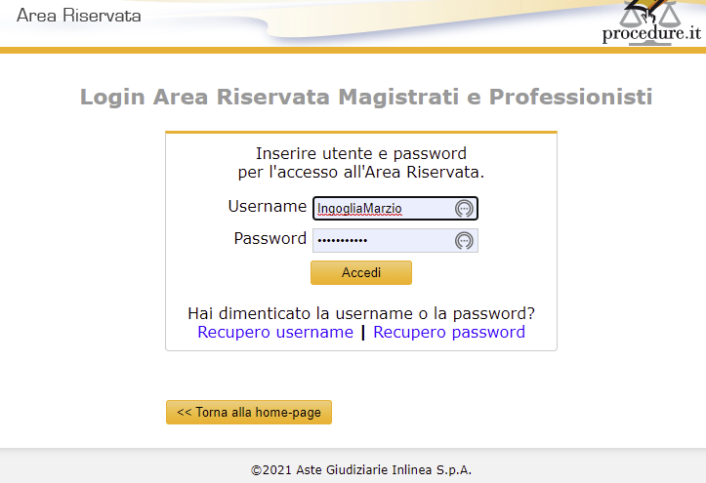
La Relazione di Stima immobiliare e la modalità di esecuzione tramite portale
Accesso al portale per acquisizione documentazione

Slide 23
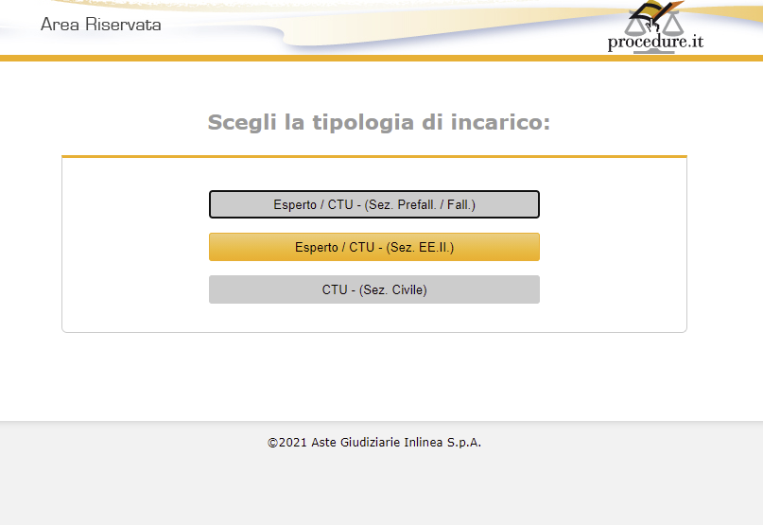
La Relazione di Stima immobiliare e la modalità di esecuzione tramite portale
Accesso al portale per acquisizione documentazione

Slide 24
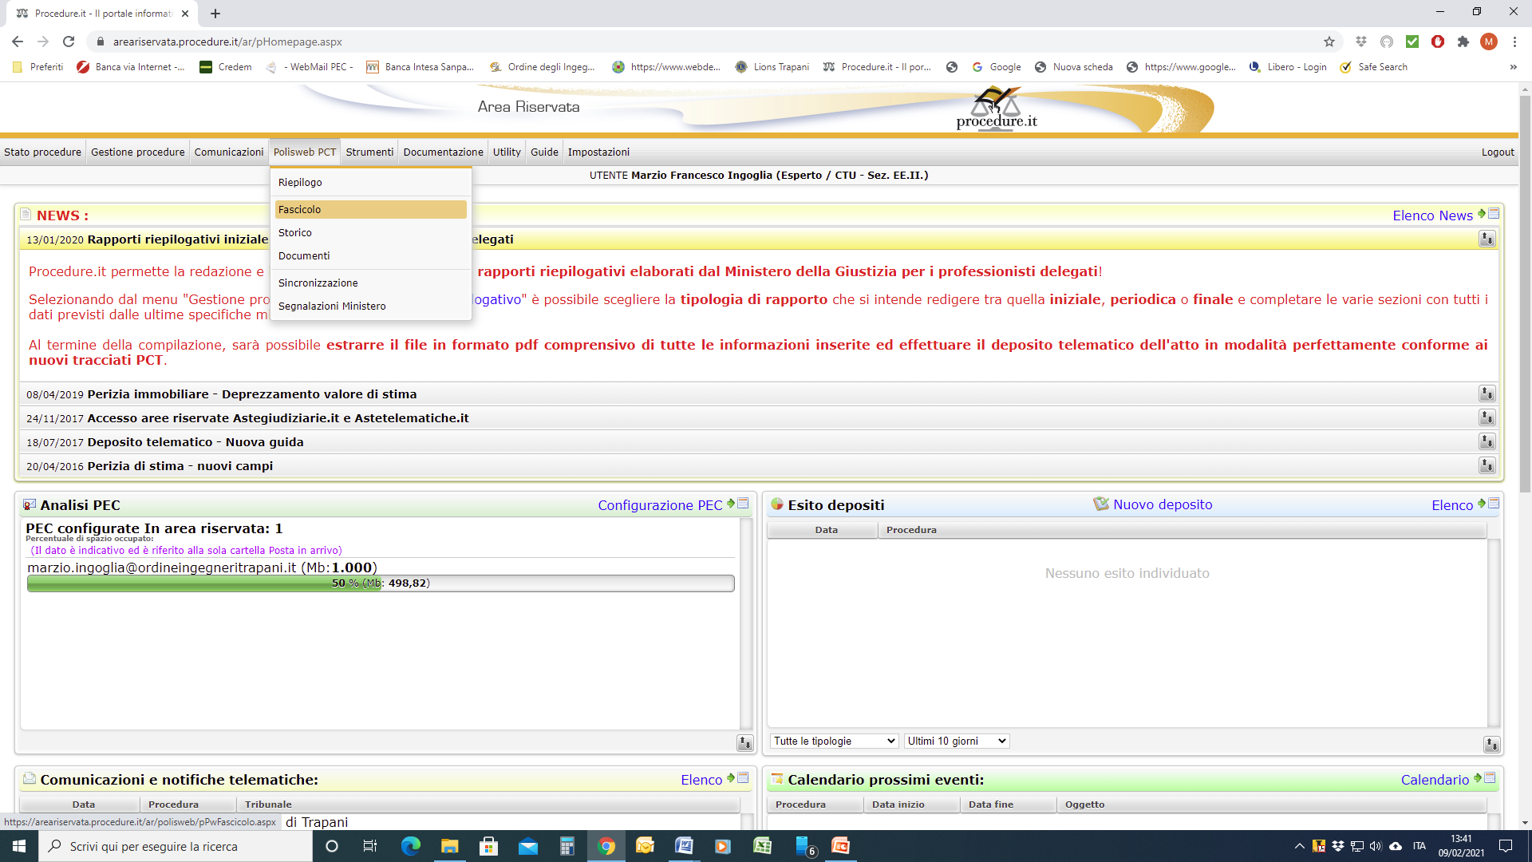
La Relazione di Stima immobiliare e la modalità di esecuzione tramite portale
Accesso al portale per acquisizione documentazione

Slide 25
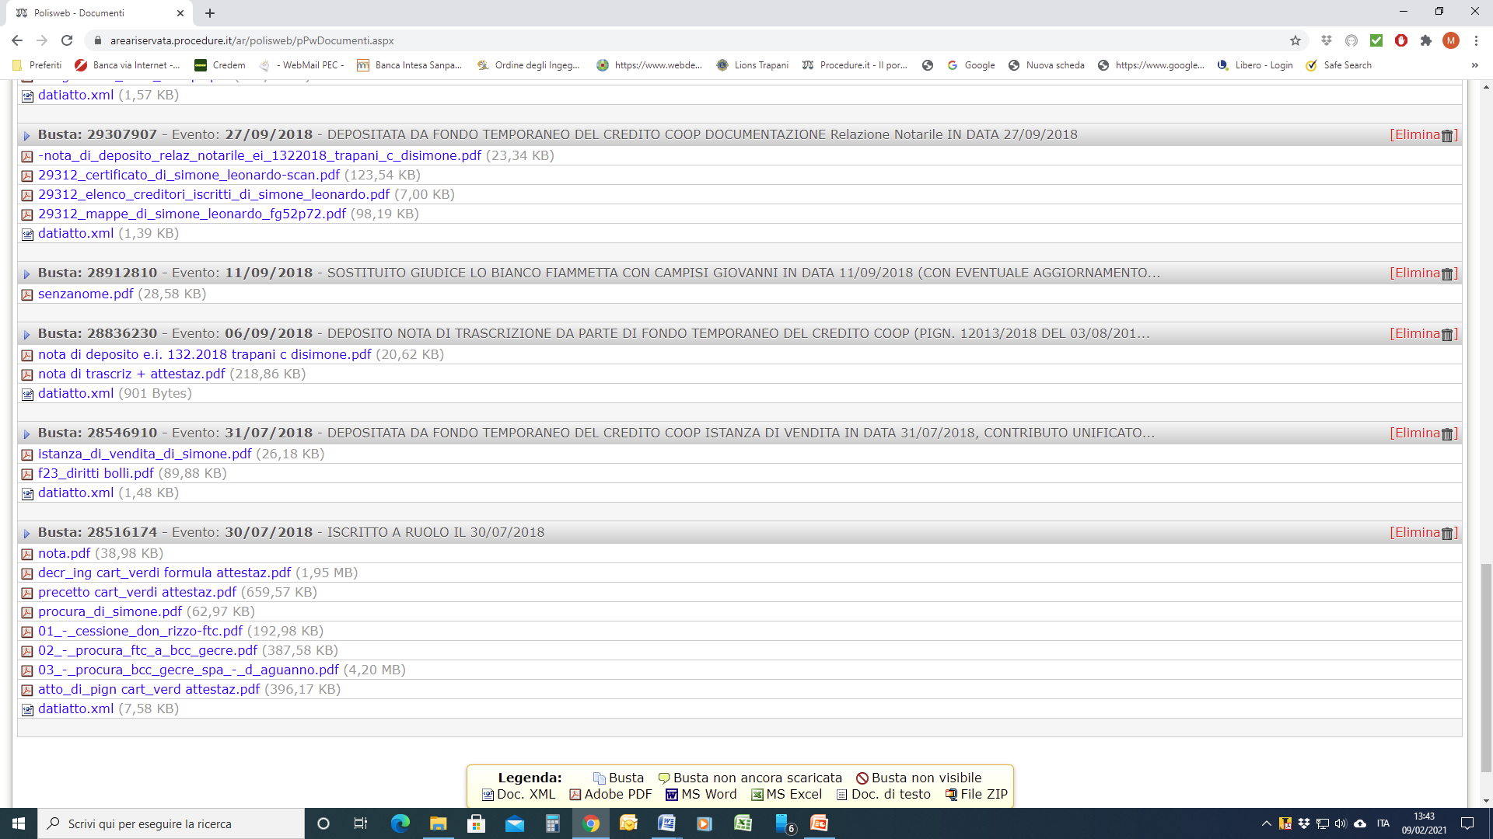
La Relazione di Stima immobiliare e la modalità di esecuzione tramite portale
Accesso al portale per acquisizione documentazione

Slide 26
La Relazione di Stima immobiliare e la modalità di esecuzione tramite portale
Accesso al portale per acquisizione documentazione
Si consiglia di accedere tramite portale al fascicolo anche prima dell’accettazione per tre ragioni :
Potrebbero sussistere incompatibilità con l’esecutato ;
I beni oggetto di pignoramento potrebbero non essere all’altezza della VS disponibilità;
Il creditore procedente potrebbe essere stato ammesso al gratuito patrocinio ( riduzione del 50% dell’onorario ex art. 130)

Slide 27
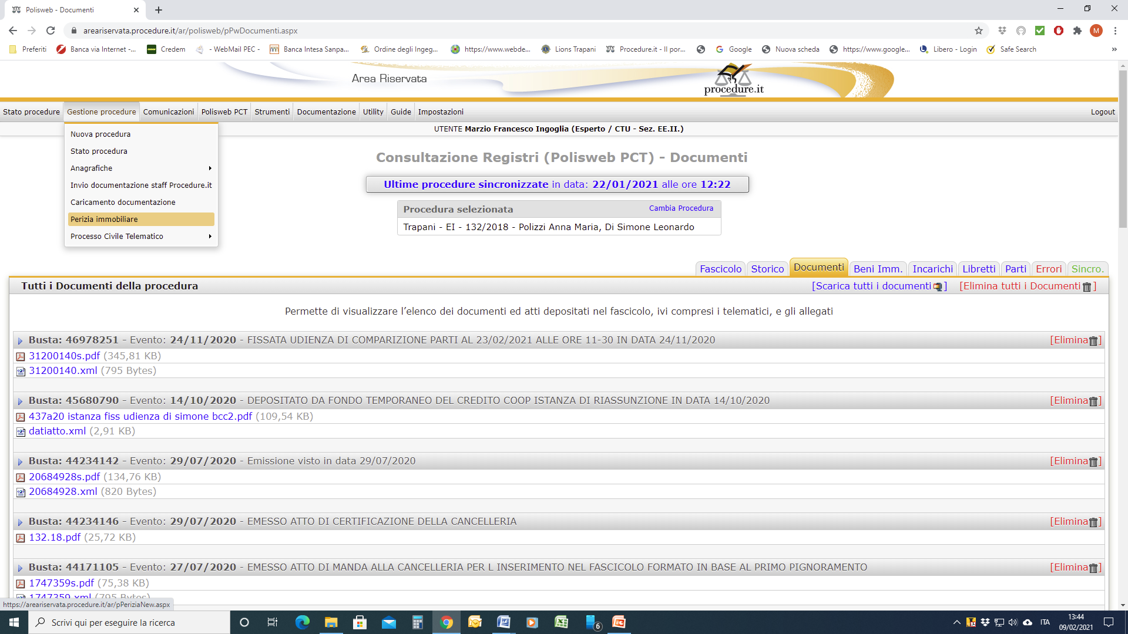
La Relazione di Stima immobiliare e la modalità di esecuzione tramite portale
La perizia Immobiliare

Slide 28
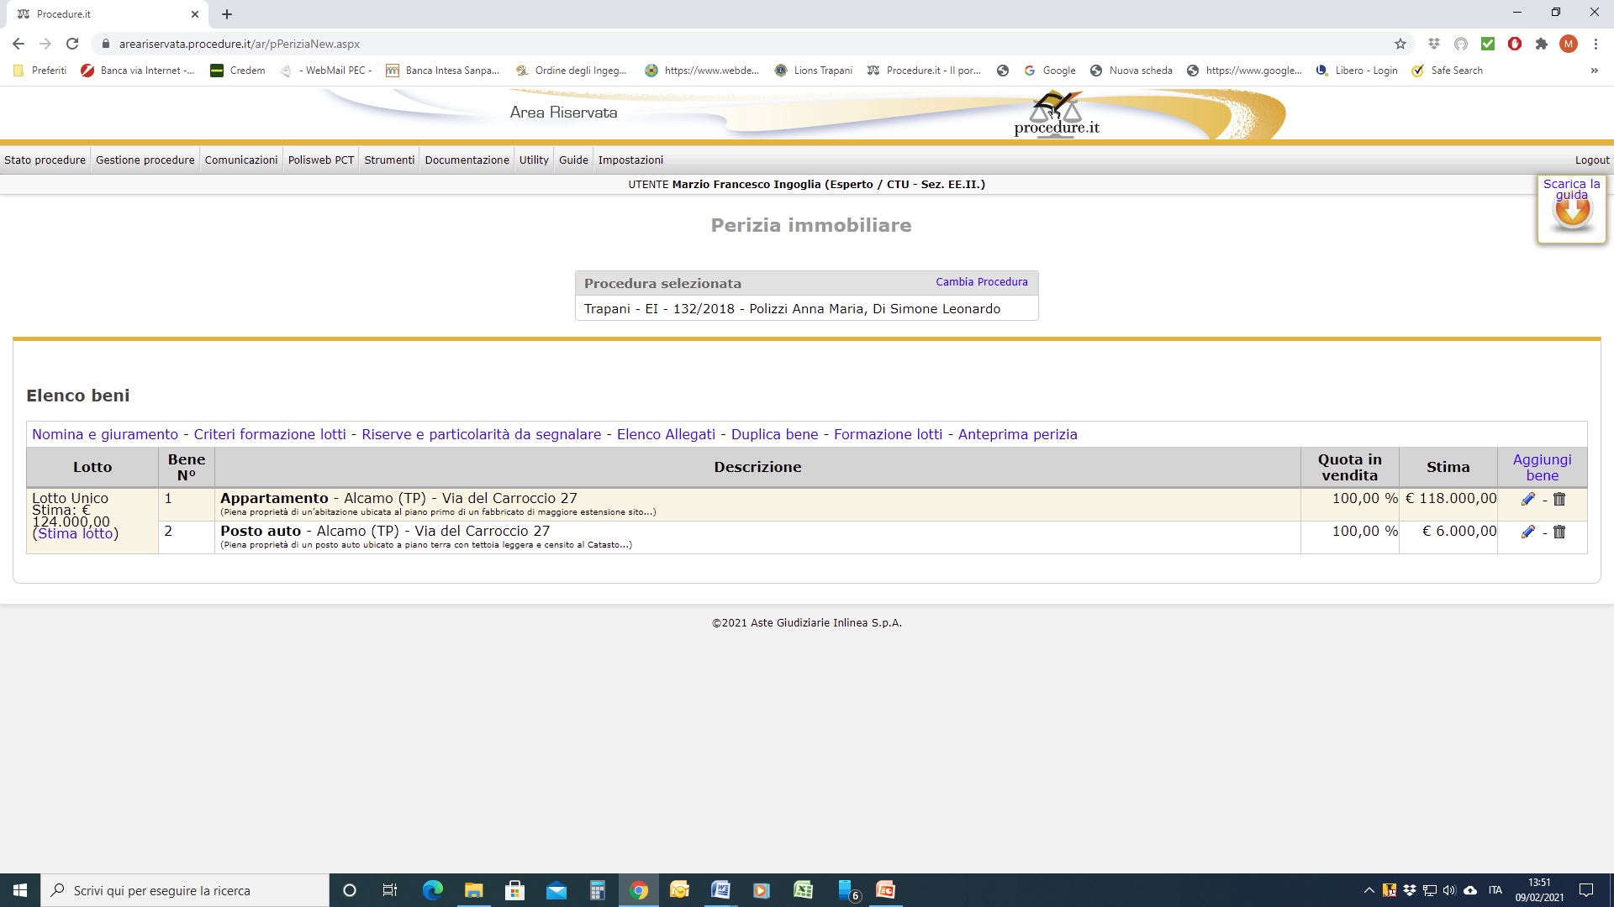
La Relazione di Stima immobiliare e la modalità di esecuzione tramite portale
La perizia Immobiliare

Slide 29
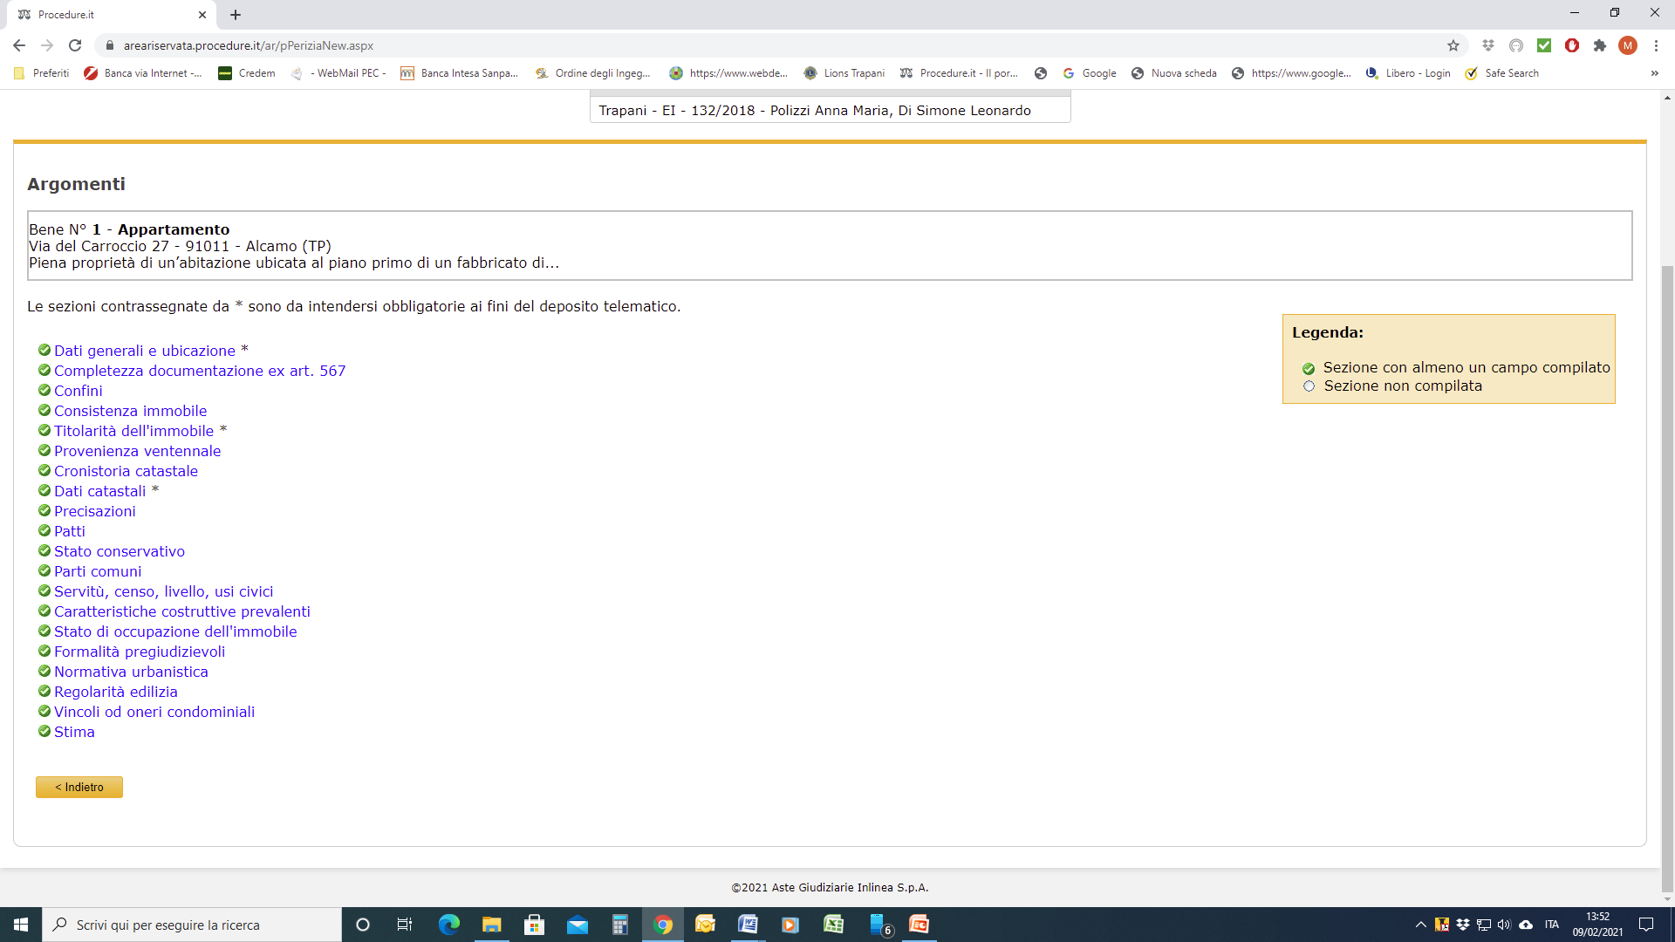
La Relazione di Stima immobiliare e la modalità di esecuzione tramite portale
La perizia Immobiliare

Slide 30
La Relazione di Stima immobiliare e la modalità di esecuzione tramite portale
La perizia Immobiliare

Slide 31
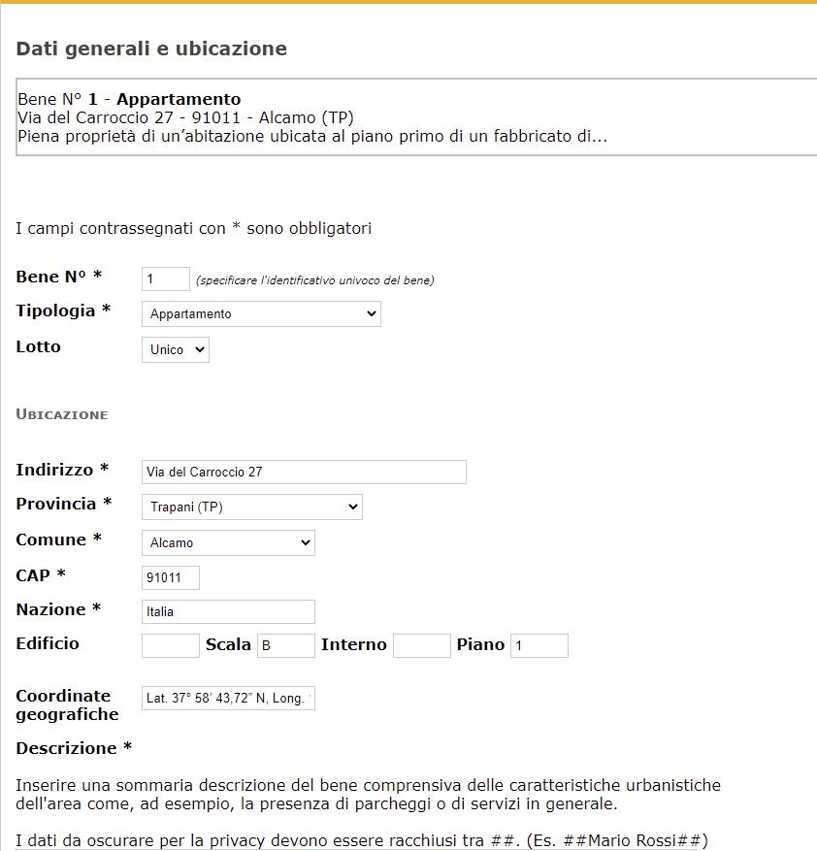
La Relazione di Stima immobiliare e la modalità di esecuzione tramite portale
La perizia Immobiliare

Slide 32
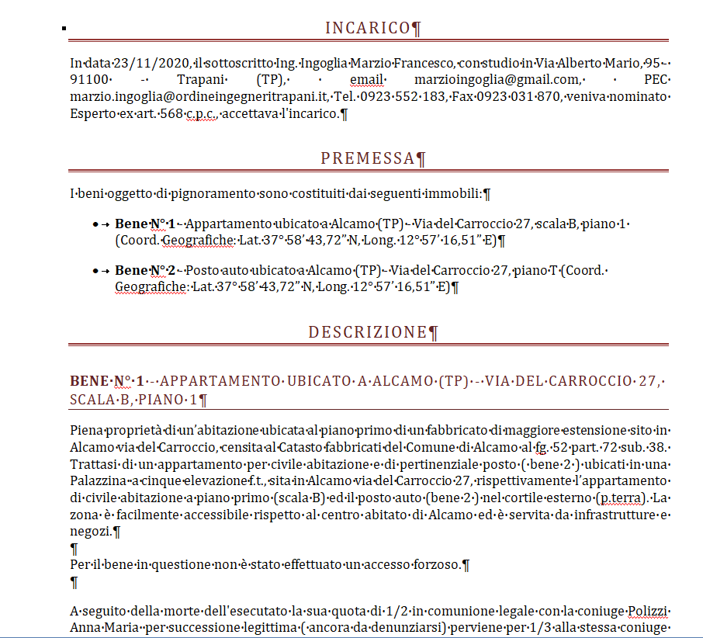
La Relazione di Stima immobiliare e la modalità di esecuzione tramite portale
La perizia Immobiliare

Slide 33
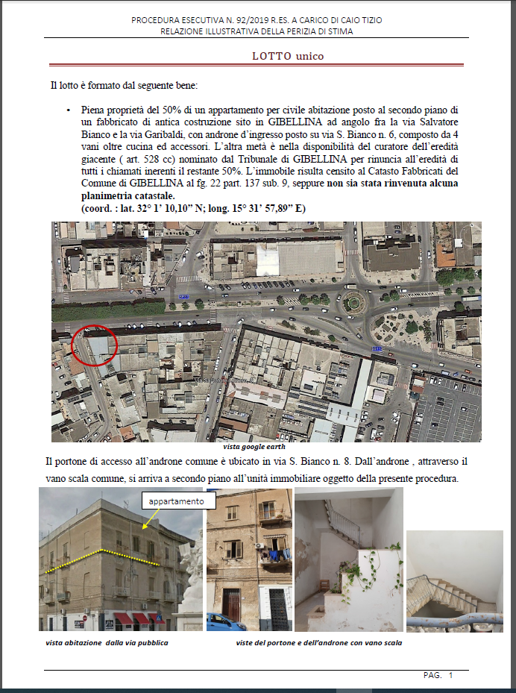
La Relazione di Stima immobiliare
Esempio di Relazione Illustrativa della perizia di stima

Slide 34
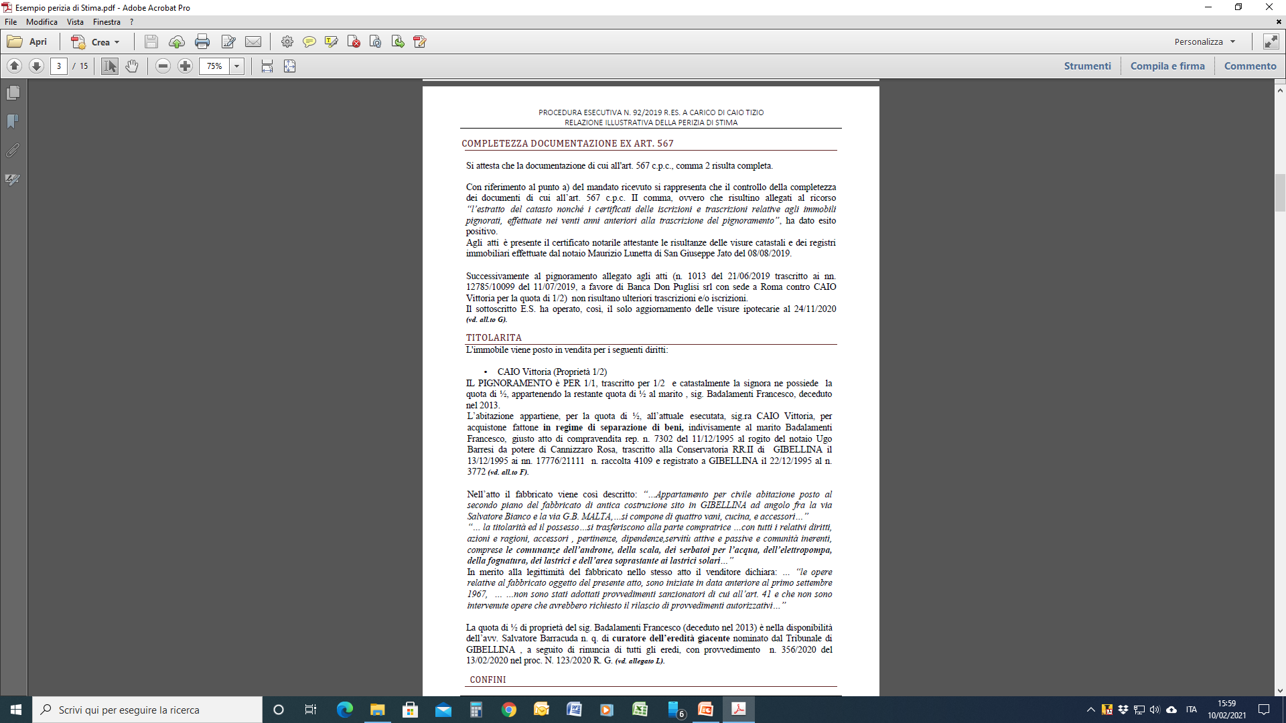
La Relazione di Stima immobiliare
Esempio di Relazione Illustrativa della Perizia di Stima

Slide 35
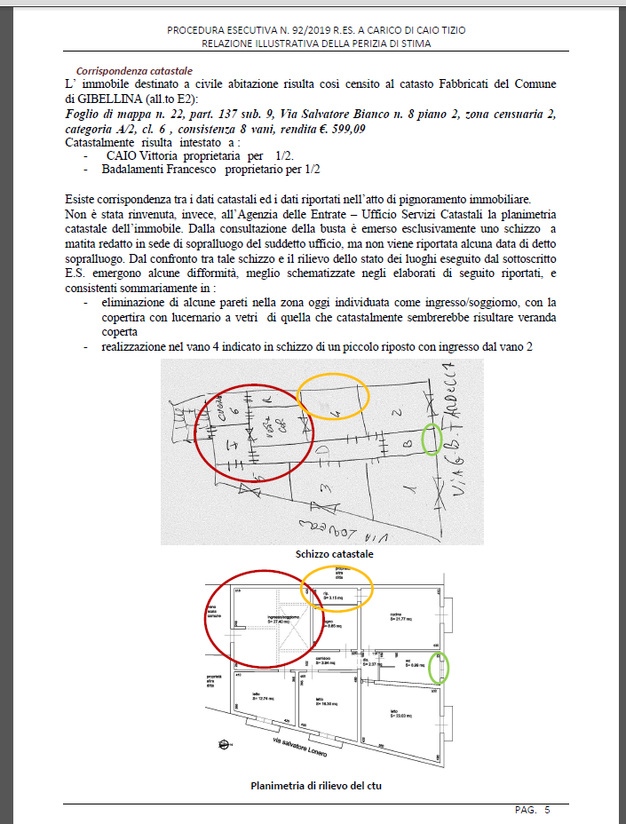
La Relazione di Stima immobiliare
Esempio di Relazione Illustrativa della Perizia di Stima

Slide 36
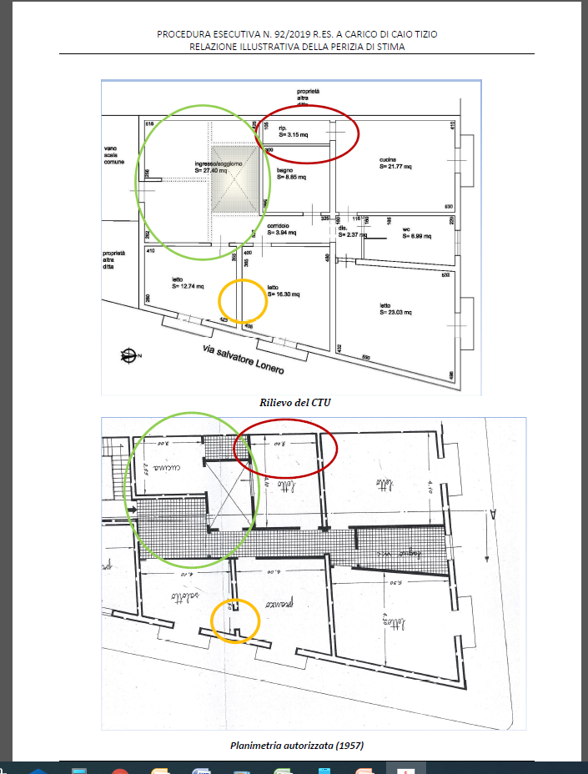
La Relazione di Stima immobiliare
Esempio di Relazione Illustrativa della Perizia di Stima

Slide 37

La Relazione di Stima immobiliare
Esempio di Relazione Illustrativa della Perizia di Stima

Slide 38
La Relazione di Stima immobiliare
ALLEGATI alla perizia di Stima :
Relazione Illustrativa della Perizia
Elenco Allegati
Inoltre, per ogni immobile :
all.to A - avvisi di sopralluogo
all.to B - verbale di sopralluogo
all.to C - documentazione fotografica
all.to D - elaborato grafico di rilievo
all.to E1 - documentazione catastale
all.to E2 - visura storica catastale
all.to F - titolo di provenienza
all.to G - visura ipotecaria aggiornata
all.to H - verifiche legittimità urbanistica (progetti , autorizzazioni, sanatorie , ecc.)
all.to I - nomina curatore dell’eredità giacente
all.to L - ricevute di trasmissione della perizia agli interessati

Slide 39
La Relazione di Stima immobiliare
ALTRI ALLEGATI DI RITO
Riepilogo Bando D’Asta
Schema Riassuntivo
Formalità da Cancellare con il trasferimento
Relazione Privacy
DOCUMENTI DA FIRMARE
Perizia di Stima
Attestato di prestazione Energetica (APE)
Istanza di Liquidazione con ricevute di spesa

Slide 40
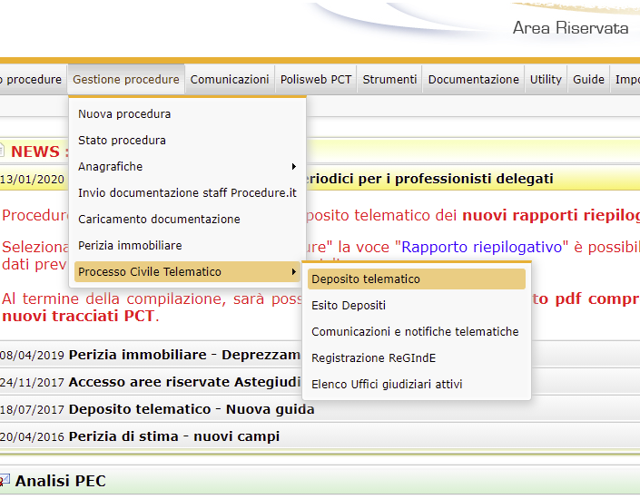
La Relazione di Stima immobiliare
trasmissione tramite portale

Slide 41
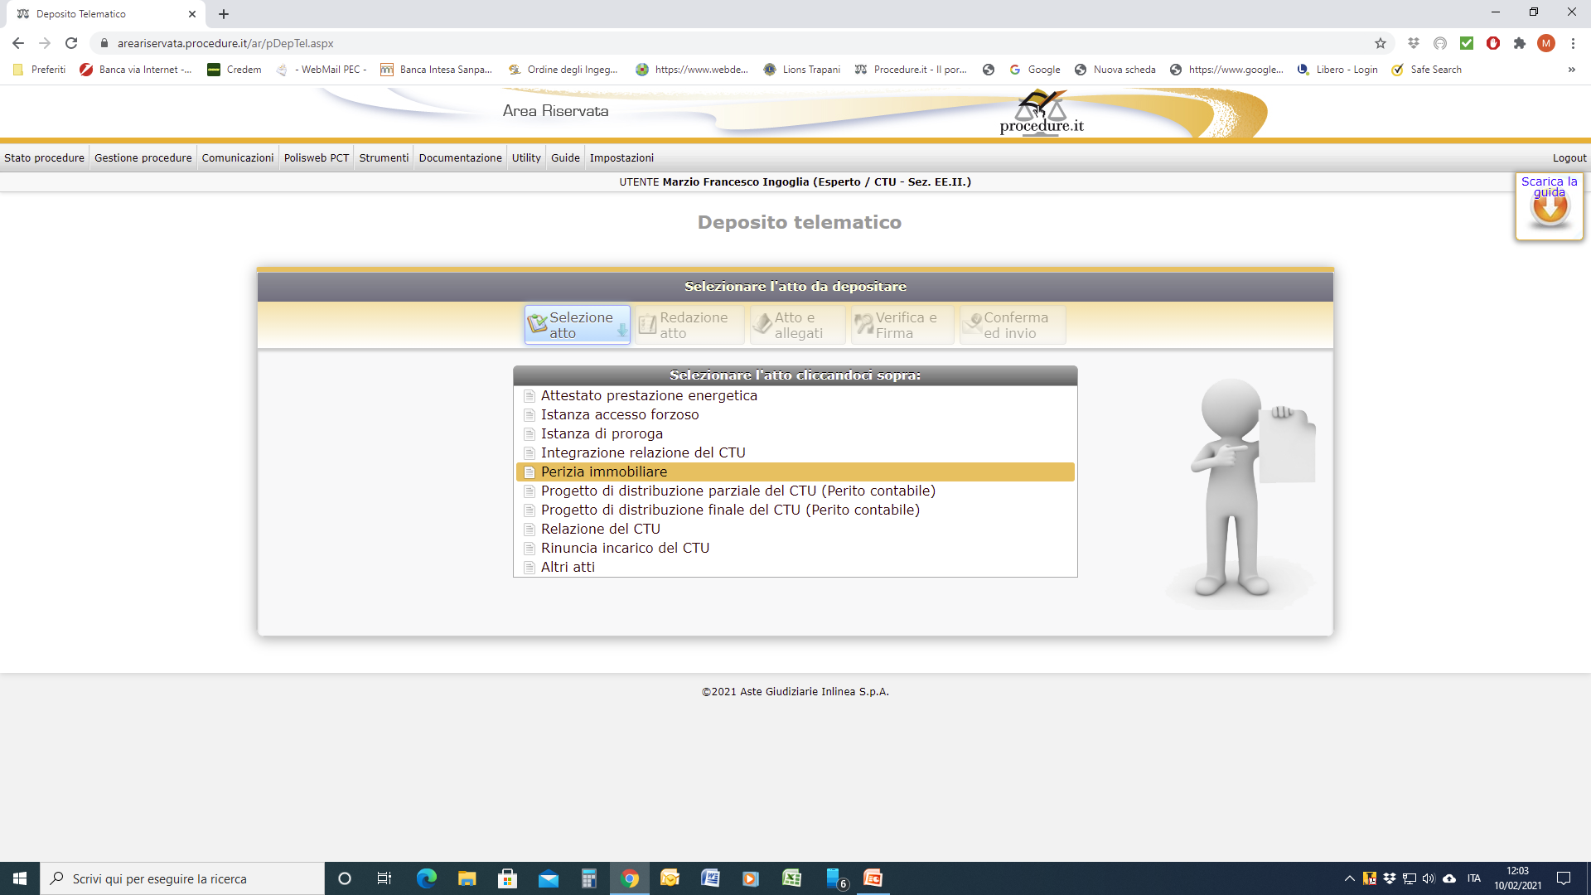
La Relazione di Stima immobiliare
trasmissione tramite portale

Slide 42
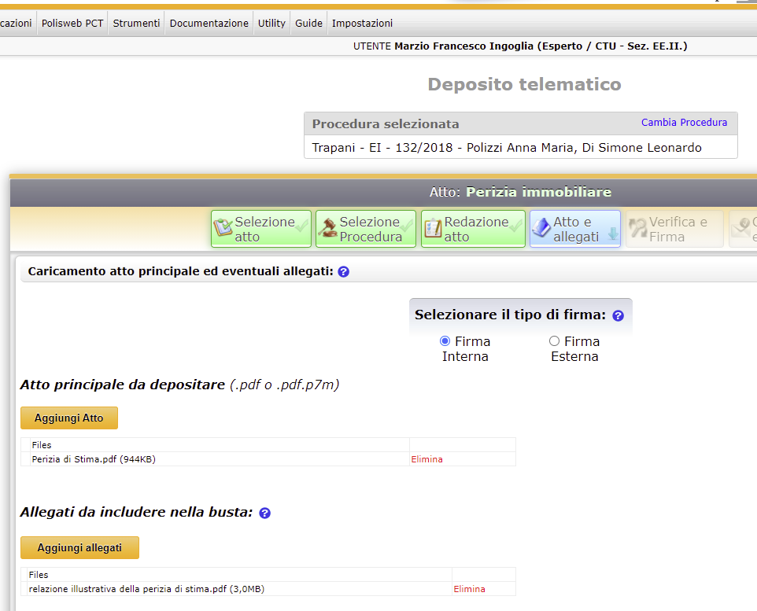
La Relazione di Stima immobiliare
trasmissione tramite portale

Slide 43
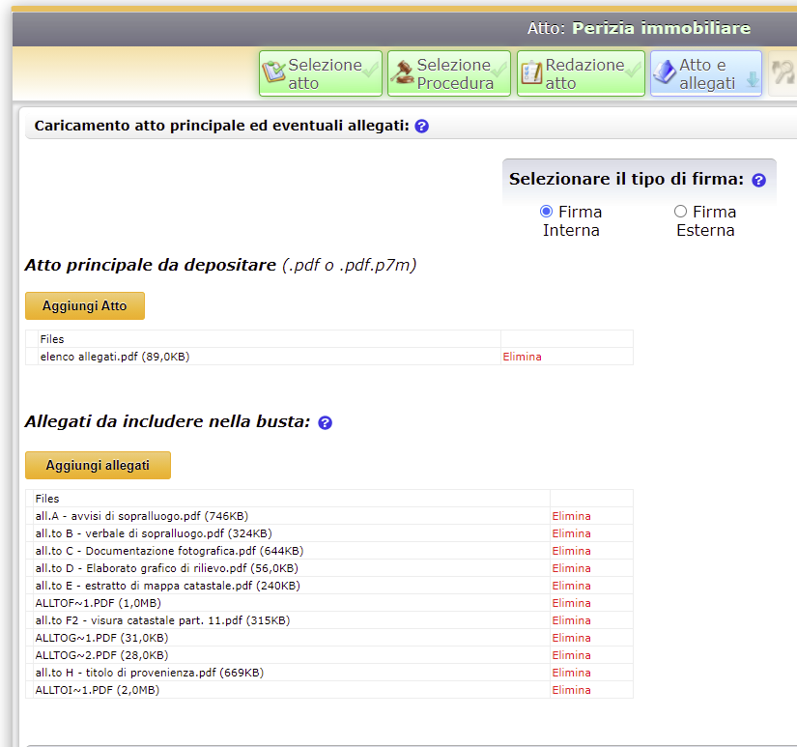
La Relazione di Stima immobiliare
trasmissione tramite portale

Slide 44
La Relazione di Stima immobiliare
Ricordarsi di inviare la perizia di stima a tutte le parti interessate , ovvero :
Creditore procedente;
Creditori intervenuti;
Comproprietari
Custode giudiziario
Eventuale curatore dell’eredità giacente
Nello stesso modo, ovvero con firma digitale, inviare :
APE
Istanza di Liquidazione (Altri Atti)

Slide 45
L’Abuso nei beni pignorati
Occorre verificare con molta precisione la presenza di difformità nell’immobile, sia urbanistiche che catastali, sia ai fini della possibilità del trasferimento forzato del bene pignorato che della eventuale successiva sanabilità (o demolizione) da parte dell’acquirente.
Una vendita immobiliare forzata ( procedura esecutiva o fallimentare) è diversa da una vendita di diritto privato.

Slide 46
L’Abuso nei beni pignorati
Per l’individuazione degli abusi o non conformità occorre confrontarsi con il decreto semplificazioni ( DL 76/2020) che ha modificato alcuni articoli del DPR 380/2001 ed in particolare ha introdotto :
  Stato legittimo dell’immobile (art. 9 bis)
  Tolleranze costruttive (art. 34 bis)
Quando un immobile od una sua porzione non rispettano la condizione di stato legittimo , ovvero non sono conformi, esso allora è abusivo , in parte o in tutto ed occorre verificarne la condonabilità.

Slide 47
La sanabilità degli abusi edilizi nella legislazione italiana
In Italia, il condono edilizio è contenuto nelle seguenti leggi speciali aventi durata temporale definita:
la Legge n. 47/1985;
la Legge n. 724/1994;
la Legge n. 326/2003.
L. 47/85
art. 40. Mancata presentazione dell'istanza
……
6. Nella ipotesi in cui l'immobile rientri nelle previsioni di sanabilità di cui al capo IV della presente legge e sia oggetto di trasferimento derivante da procedure esecutive, la domanda di sanatoria può essere presentata entro centoventi giorni dall'atto di trasferimento dell'immobile purché le ragioni di credito per cui si interviene o procede siano di data anteriore all'entrata in vigore della presente legge.
TU per l’edilizia – DPR 380/2001
art. 46
5. Le nullità di cui al presente articolo non si applicano agli atti derivanti da procedure esecutive immobiliari, individuali o concorsuali. L'aggiudicatario, qualora l'immobile si trovi nelle condizioni previste per il rilascio del permesso di costruire in sanatoria, dovrà presentare domanda di permesso in sanatoria entro centoventi giorni dalla notifica del decreto emesso dalla autorità giudiziaria.
Ne consegue che per gli immobili non condonati, la disciplina applicabile è quella normativamente descritta nel D.P.R. n. 380/2001 (c.d. Testo Unico Edilizia), al titolo IV, rubricato vigilanza sull’attività urbanistico-edilizia e responsabilità, la quale prevede la sola possibilità di sanatoria attraverso una procedura definita «accertamento di conformità», ovvero, qualora ne ricorrano i presupposti, la c.d. fiscalizzazione dell’abuso.

Slide 48
La sanabilità degli abusi edilizi nella legislazione italiana
Ma un immobile abusivo , in tutto o in parte , può essere pignorato e quindi successivamente venduto all’asta ?

Slide 49
La commerciabilità dei beni pignorati abusivi - Massima
Principio ribadito di recente dal Tribunale di Napoli, giudice Mario Ciccarelli, con l’ordinanza del 26/02/2020
La natura abusiva del bene, se limita la commerciabilità del cespite nei negozi di trasferimento di diritto privato, non inficia in alcun modo la pignorabilità dello stesso, né la vendita forzata. Le vicende legate ai profili urbanistici dell’immobile, infatti, non hanno incidenza alcuna sulla apposizione del vincolo pignoratizio e sulla delega delle operazioni di vendita. In altri termini, l’abusività del bene deve emergere ai meri fini di rendere noto lo status dell’immobile ai potenziali offerenti in sede di vendita e, a fortori, all’aggiudicatario, ma non incide diversamente sulla assoggettabilità del bene al pignoramento.
In questo caso il Giudice dell’esecuzione si è uniformato ad un orientamento ben consolidato in giurisprudenza, secondo cui “le nullità previste dall’art. 40 L. 47/85 non si estendono ai trasferimenti derivanti da procedure esecutive immobiliari individuali, di talchè anche l’immobile abusivo non sanabile può costituire oggetto di vendita forzata , purchè ciò sia dichiarato nel bando di vendita /Cassazione civile n. 23140 dell’11/10/2013).”
Ciò perché , una comminatoria di nullità che si estendesse agli atti di trasferimento effettuati nell’ambito delle procedure esecutive individuali o concorsuali, piuttosto che rappresentare una sanzione nei confronti del proprietario dell’edificio abusivo, finirebbe – al contrario – per favorirlo , in pregiudizio dei creditori.

Slide 50
La liquidazione delle perizia esecutive /fallimentari con opere abusive
Di conseguenza occorre eseguire un esame dettagliatissimo delle opere abusive del bene pignorato descrivendone le eventuali possibilità di sanatoria - tenuto conto delle leggi su condono edilizio e quantificandone i costi – e le parti non sanabili – quantificandone i costi di messa in pristino..
In generale, laddove in una perizia esecutiva o fallimentare si rinviene la presenza di un abuso edilizio in un bene immobile pignorato , parziale o totale , occorre procedere con una vera e propria simulazione di sanatoria , cioè con un progetto di sanatoria edilizia , così da fornire all’acquirente ogni notizia utile a formulare l’offerta in maniera cosciente : tale attività che è propedeutica alla stima , generalmente è più importante della stima stessa cosicchè dovrebbe essere liquidata a parte , ovvero in aggiunta all’art. 13 del dpr 30.05.2002 ed utilizzando l’art. 11 relativo alle costruzioni edilizie sulla base dell’importo di tutti i lavori per rendere conforme l’immobile , sia dal punto di vista catastale che urbanistico che impiantistico.
In tale ottica ci sovviene in aiuto la Sentenza della Corte Costituzionale N. 90 , 7 marzo - 17 aprile 2019 sotto riportata, sistematicamente disattesa da tutti i giudici dell’esecuzione di mia conoscenza.

Slide 51
La liquidazione delle perizia esecutive /fallimentari con opere abusive
Art 161 cpc – disp att. Cod. proc. civ.
1. ……...
2. ……..
3. Il compenso dell'esperto o dello stimatore nominato dal giudice o dall'ufficiale giudiziario è calcolato sulla base del prezzo ricavato dalla vendita. Prima della vendita non possono essere liquidati acconti in misura superiore al cinquanta per cento del compenso calcolato sulla base del valore di stima

Slide 52
Sulle liquidazioni degli onorari per le Perizie di stima
Stralcio dalla Sentenza CC - N. 90 , 7 marzo - 17 aprile 2019
Giudizio di legittimità costituzionale in via incidentale. Procedimento civile - Esecuzioni immobiliari - Spese per ausiliari del magistrato, con specifico riferimento al compenso dell’esperto o dello stimatore.
…. Stralcio
5.2.3.- …..(omissis) Nella valutazione dell’opera dell’esperto, il giudice ricorrerà ai parametri del DM 30 maggio 2002 (Adeguamento dei compensi spettanti ai periti, …..), che consentono di ponderare i variegati compiti attribuiti all’esperto. Tali compiti, difatti, non si esauriscono nella mera stima dell’immobile, considerata dall’art. 13 del decreto ministeriale 30 maggio 2002 con riguardo alla eterogenea peculiarità dei singoli cespiti, ma comprendono anche le verifiche urbanistico-edilizie (art. 11), la verifica di rispondenza tecnica alle norme e gli accertamenti in materia di rilievi topografici e planimetrici (art. 12), la verifica della congruità del canone di locazione (art. 16).

Slide 53
Sulle liquidazioni degli onorari per le Perizie di stima
Il giudice potrà applicare il criterio residuale delle vacazioni (art. 4 della legge 8 luglio 1980, n. 319, recante «Compensi spettanti ai periti, ai consulenti tecnici, interpreti e traduttori per le operazioni eseguite a richiesta dell’autorità giudiziaria»), allo scopo di tenere nel debito conto il tempo impiegato dall’esperto per adempiere all’incarico anche con riguardo alle attività che non trovino un puntuale riscontro nei parametri tabellari. L’ordinamento offre dunque al prudente apprezzamento del giudice, anche mediante l’applicazione congiunta dei diversi criteri di liquidazione, gli strumenti più efficaci per proporzionare il compenso alla difficoltà dell’incarico e alla più vasta gamma dei compiti, senza dar luogo a duplicazioni di sorta e senza svilire l’impegno assicurato dall’ausiliario.

Slide 54
Sulle liquidazioni degli onorari per le Perizie di stima
Parcella standard per gli onorari sulla base del DPR 30.05.2002
Onorario a percentuale : ex art. 13
  Acconto : 50% sul valore della stima
  Saldo : 100% sul valore della vendita e se non c’e’ vendita sul valore della stima;
Onorario a saldo per i rilievi:
ex art. 12 co 2 ( variabile da €. 145,12 a €. 970,42)
Onorario a saldo per le indagini catastali/urbanistiche/ipotecarie:
ex art 12 co 1 ( variabile da €. 145,12 a €. 970,42)
Onorario per verifiche sugli abusi rinvenuti :
ex art. 11 sul valore dei costi di regolarizzazione dell’immobile

Slide 55
Criteri e procedimenti di stima dei fabbricati residenziali e relative pertinenze e delle aree fabbricabili
I criteri sono riconducibili a:
Metodo sintetico–comparativo (o valore di mercato)
Metodo a costo di costruzione o di trasformazione
Metodo a valore di capitalizzazione dei redditi
Altri :
IVS : International Valuation Standard
OMI : Osservatorio del Mercato Immobiliare

Slide 56
Criteri e procedimenti di stima dei fabbricati residenziali e relative pertinenze e delle aree fabbricabili
I criteri di stima adottabili in generale per gli immobili sono in pratica riconducibili agli stessi analizzati nel caso di stima dei danni, ovvero :
valore di mercato;
valore di costo;
valore di trasformazione;
valore complementare;
valore di sostituzione.

Slide 57
Criteri e procedimenti di stima dei fabbricati residenziali e relative pertinenze e delle aree fabbricabili
E’ noto , infatti, che la stima di un bene immobiliare dipende dall’ambito in cui si esegue la valutazione :
Valutazione in ambito di accertamento di danni
Valutazione in ambito di Divisione ereditaria
Valutazione in ambito di esecuzioni immobiliari o fallimentari
.

Slide 58
Criteri e procedimenti di stima dei fabbricati residenziali e relative pertinenze e delle aree fabbricabili
I criteri a cui tradizionalmente preferisco afferire nel caso di esecuzioni immobiliari o fallimentari sono , invece , i seguenti
Metodo sintetico – comparativo ( o valore di mercato):
E’ basato su una comparazione ponderata di alcuni parametri caratteristici dell’immobile oggetto di stima desunti dal mercato (agenzia immobiliari, vendite giudiziarie , ecc.)
Metodo a costo di costruzione (deprezzato):
E’ composto dalla stima del valore di mercato del terreno, nel suo uso corrente e del costo lordo di sostituzione (o ricostruzione) della costruzione sovrastante, che presenta la stessa utilità funzionale e lo stato di uso di quella esistente, diminuito di una percentuale che considera il deterioramento fisico, le varie forme di obsolescenza e il livello di funzionalità ottimale alla data della stima." (rif. C.V.I. cap.5 p.2.19). Il costo di ricostruzione di un opera esistente è costituito dalla somma delle spese che alla data di stima si devono sostenere per realizzare un manufatto uguale o equivalente.
Metodo a valore di capitalizzazione dei redditi:
Tale procedimento pone il valore uguale al rapporto tra "reddito" e "saggio di capitalizzazione". L'ipotesi su cui esso si basa è che "i beni immobiliari che producono reddito valgono per quanto rendono", e questo valore equivale alla somma attuale dei redditi futuri forniti dal bene oggetto di stima.
.

Slide 59
Criteri e procedimenti di stima dei fabbricati residenziali e relative pertinenze e delle aree fabbricabili
A questi devono essere aggiunti i seguenti :
IVS : International Valuation Standard :
Sono gli Standard di Valutazione Internazionali che si propongono di standardizzare il metodo di stima degli immobili secondo un procedimento fissato e condiviso dall'IVSC (International Valuation Standard Council, fondato a Londra nel 1981)
OMI : Osservatorio del Mercato Immobiliare :
E’ basato sui prezzi desunti dai rogiti notarili . Non sono riportati valori per le aree edificabili
.

Slide 60
Criteri e procedimenti di stima dei fabbricati residenziali e relative pertinenze e delle aree fabbricabili
Nella scelta del criterio occorre sempre porsi dalla parte di chi riterrà partecipare all’asta giudiziaria per proporre un’offerta : si suppone che sia un partecipante informato ovvero che si formi in maniera indipendente il valore del bene e l’eventuale vantaggiosità dell’offerta da proporre.
Più che concentrarsi sulla stima di un bene, risulta molto più importante fornire al probabile acquirente tutte quelle notizie che possono fargli individuare il bene in maniera esaustiva sotto ogni profilo (urbanistico, catastale, vincoli , quote condominiali , ecc. , abusi edilizi ) e garantirlo dalla presenza di vizi e/o difformità occulte.

Slide 61
Criteri e procedimenti di stima dei fabbricati residenziali e relative pertinenze e delle aree fabbricabili:
Per i fabbricati residenziali e le relative pertinenze ( posti auto, aree comuni, ecc. ) si ritiene prevalente il criterio sintetico-comparativo, eventualmente da portare a confronto con la valutazione OMI qualora si tratti di immobile ubicato in aree con una buona commerciabilità;
Per le aree fabbricabili occorre preliminarente fare una buona analisi urbanistica della sua effettiva suscettività edificatoria …… che non coincide quasi mai con l’indice di edificabilità fondiaria per la presenza, sempre più spesso, di vincoli urbanistici e vincoli fisici più o meno occulti.
In ogni caso il criterio prevalente è quello a costo di trasformazione ipotizzando il volume effettivamente edificabile. Non vi sono valutazioni OMI per le aree edificabili.

Slide 62

Metodo sintetico comparativo

Slide 63
Metodo sintetico comparativo

Slide 64
Metodo a capitalizzazione dei redditi
a. Valore Albergo a 4 stelle (a regime)
Il valore dell’immobile (V), secondo il classico metodo per capitalizzazione dei redditi in forma semplificata è :
V = U/i dove :
- i è il tasso di capitalizzazione ;
- U è l’utile netto , ovvero al netto dei costi di gestione e delle tasse dirette e indirette;
V è il valore dell’albergo a 4 stelle .
b. Tasso di capitalizzazione
Il tasso di capitalizzazione rappresenta il fattore che permette di determinare il valore futuro di un importo investito oggi.
Per la determinazione del tasso si utilizzano tre diversi metodi :
- soggettivo : basato sull’esperienza del valutatore;
- comparativo: desunto dal mercato facendo riferimento a beni comparabili;
- del costo opportunità, ovvero individuato con riferimento al rendimento offerto da investimenti alternativi e comparabili per dimensioni e profilo di rischio.
Detto tasso secondo un modello largamente diffuso è determinato dalla composizione di due distinti fattori :
- il rendimento lordo (Rf) per investimenti privi di rischio (titoli di stato);
- il premio legato al rischio, costituito a sua volta da due componenti : il premio (Pi) per il rischio derivato dal confronto tra il settore immobiliare e gli altri settori, il premio (D) per il rischio afferente lo specifico immobile .

Slide 65
Metodo a capitalizzazione dei redditi
Pertanto il tasso di capitalizzazione “i” risulta dato da :
i = Rf + Pi + D .
Sommando i tre fattori della formula, generalmente, il tasso di capitalizzazione può oscillare tra il 6% ed il 12%, a seconda del grado di rischio dell’investimento nello specifico immobile medio, piuttosto che nel mercato azionario in generale e, in particolare, nei titoli di imprese operanti nel settore immobiliare.
E’ stato ritenuto ragionevole adottare un tasso di attualizzazione, comprensivo del prevedibile andamento del tasso di capitalizzazione, pari all’8%, in quanto in relazione alla ubicazione certamente molto favorevole dell’immobile (località turistica importante), il rischio appare assai contenuto.

Slide 66
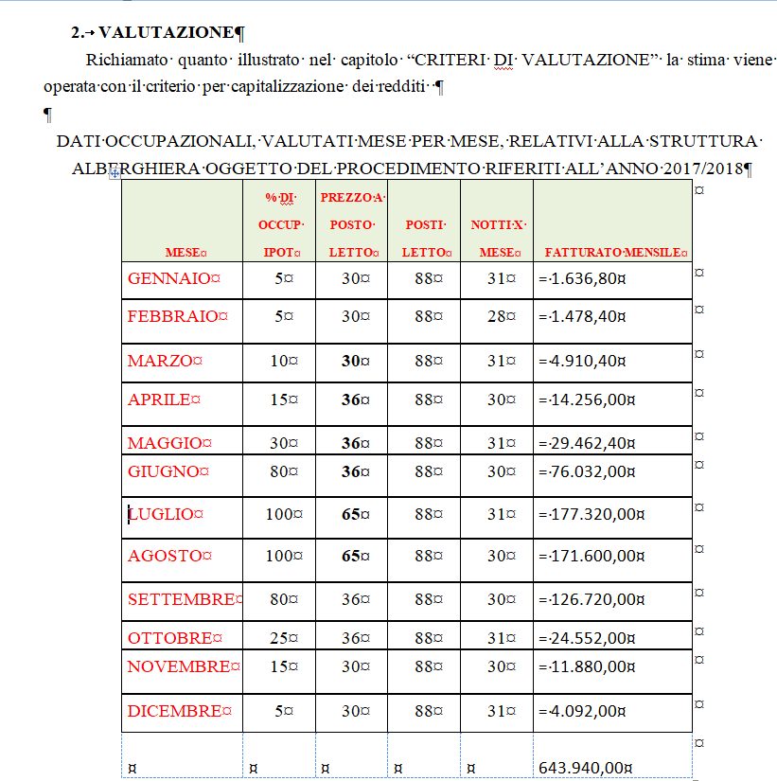
Metodo a capitalizzazione dei redditi

Slide 67
Metodo a capitalizzazione dei redditi
Al fatturato proveniente dagli alloggi si ritiene doversi aggiungere un 10% proveniente da eventuali servizi aggiuntivi (bar, solarium, ecc.) , atteso la peculiare centralità commerciale della RTA. Si ottiene :
- un Fatturato annuo (F) pari a €. 700.000,00 di cui :
  per alloggi : €.650.000,00;
  per servizi aggiuntivi ristorante e bar €. 50.000,00
- un Volume d’Affari (VA) , ovvero scorporando l’IVA del 10% pari a :
VA = F - IVA = € 700.000,00 – 10% di €. 700.000,00 = € 630.000,00
Costo intermediari (C_{int})
Il primo costo da dedurre è quello dell’intermediario (Booking, ecc.) in quanto trattandosi di una nuova gestione si ipotizza che, almeno per i primi due anni, il 100% delle camere debba essere venduto tramite questi enti , i quali si trattengono il 16% circa del volume d’affari . Tale onere successivamente ai primi due anni può mediamente essere ridotto al 30% della camere disponibili : sia assume, mediamente per i primi dieci anni, un costo medio annuo del 16% valutato sull’30% dei posti letto
Si ottiene :
C_{int}= 16% VA x 30% = 16% € 630.000,00 x 30% = €. 30.240,00

Slide 68
Metodo a capitalizzazione dei redditi
Costi di gestione (C_{gest})
Il costo principale da affrontare è quello di gestione, ovvero legato all’attività, ovvero al personale, alla manutenzione ordinaria, ai servizi terziarizzati, alle utenze, all’assicurazione come di seguito calcolati :
  Costi personale (C_{pers})
In una struttura alberghiera a 4 stelle dovendo assicurare la presenza continua del personale anche nelle ore notturne , con servizio di colazione , servizio bar ( 14/24) , (vd. Decreto Reg. Sicilia del 15/12/2014) i costi per il personale incidono mediamente per il 30% circa del VA.
C_{pers} = 30% VA =30% € 630.000,00 = € 189.000,00
Tale valore è mediamente pari alla presenza full time di almeno 12 persone di cui :
- 3 per l’hotel ;
- 3 per il bar ;
- 2 ai piani ;
  Costi di terzializzazione (C_{terz})
Anche se l’attuale gestione dell’albergo esegue in house i servizi di pulizia e lavanderia, l’affidamento a terzi ne consente un buon risparmio ; esso incide , generalmente secondo dati acquisiti presso strutture indagate per circa il 10% del Volume affari (VA) .
Si ottiene :
C_{terz} = 10% VA = 10% € 630.000,00 = € 63.000,00

Slide 69
Metodo a capitalizzazione dei redditi
  Costi utenze (C_{utenze})
Mediamente da indagini presso strutture indagate il costo delle varie utenze (ENEL, INTERNET, ACQUA, ECC) incide per circa il 4% del Volume affari (VA) .
Si ottiene :
C_{utenze} =4% VA = 4% € 630.000,00 = € 25.200,00
  Costi manutenzione ordinaria/straordinaria (C_{manut})
Mediamente da indagini presso strutture nuove o ristrutturate indagate, il costo della manutenzione ordinaria e straordinaria , nell’arco dei dieci anni, incide per circa il 2% del Volume affari (VA) .
Si ottiene :
C_{manut} =2% VA = 2% € 630.000,00 = € 12.600,00
///
Complessivamente i costi di gestione , correlati al Volume d’Affari VA , incidono per :
€ (30.240,00 + 189.000,00 + 63.000,00 +25.200,00 + 12.600,00) = €. 320.040,00

Slide 70
Metodo a capitalizzazione dei redditi
A questi bisogna aggiungere altri costi non direttamente legati alla gestione :
Costo Assicurazione(C_{ass})
Il costo dell’assicurazione della struttura e delle parti che lo compongono è pari a circa il 1,5% del valore dell’immobile : si assume pari a circa € 4.000,00.
Tributi (C_{trib})
I tributi locali (IMU, TARI, IRAP) sono riferiti alla superficie dell’immobile e altri fattori quali la rendita catastale. Non essendo di facile determinazione , per una struttura media a Pantelleria di 40 camere circa esso risulta cautelativamente pari a €. 80.000,00.
///
In conclusione, i costi complessivi da dedurre dal Volume d’Affari risultano mediamente pari a:
Costi (C): Costi intermediari + Costi di gestione + Costo Assicurazione + Tributi locali
C = € (30.240,00 + 320.040,00 + 4.000,00 + 80.000,00) = € 434.280,00

Slide 71
Metodo a capitalizzazione dei redditi
Il ricavo netto (Rn), soggetto alla tassazione ordinaria per una società (IRES) è dato dal Volume d’affari (VA) sottratti i costi. Quindi :
Rn = VA – C = €(630.000,00 – 434.280,00) = €. 195.720,00
L’utile netto (U) è dato dal Ricavo netto (Rn) meno l’onere della tassazione ordinaria che , supponendo una gestione societaria, è pari al 26% . Tuttavia , la tassazione va calcolata sul ricavo netto scontato dell’ammortamento annuale; quest’ultimo, ipotizzando un 3% mediamente del valore dell’immobile risulta pari a €. 50.000,00 circa
IRES = 26% (Rn – Ammortamento annuo medio) =
=26% (€. 195.720,00 - € 50.000,00)= € . 37.887,20
In definitiva, l’utile netto (U) è dato da :
U = Rn – IRES – accessori vari (bolli, diritti, ecc. in arrotondamento)
U = 195.720,00 – 37.887,20 – 832,80 = € 157.000,00

Slide 72
Metodo a capitalizzazione dei redditi
L’utile netto così ottenuto, €. 157.000,00, appare coerente con il canone locativo del ramo d’azienda concordato nel 2016 tra la locatrice XXXXX e la affittuaria YYYY Hotel srl, per un canone annuo di €. 95.000,00 : infatti, il canone pagato dall’attuale gestore , seppure comprensivo degli arredi , non può certamente essere superiore all’utile ricavabile dalla gestione , ma deve garantire un’adeguata copertura anche dal rischio di impresa. Ne consegue che il valore dell’albergo a 4 stelle è dato da
V = U/i
dove :
- i è il tasso di capitalizzazione , assunto a 8%
U è l’utile netto , ovvero al netto dei costi di gestione e delle tasse dirette e indirette, pari a €. 157.000,00;
V = 157.000,00 / 8% = €. 1.962.500,00

Slide 73
Metodo a costo di trasformazione o costruzione
Piena proprietà (1/1) di un complesso industriale , destinato alla lavorazione del marmo sito in Custonaci , costituito da due capannoni , tettoie e corte annessa, per una superficie totale di mq. 7.900, censito al Catasto Fabbricati del Comune di Milazzo al fg. 20 part. 115. Sull’immobile è pendente una istanza di sanatoria ai sensi della L. 326/2003 relativa all’ampliamento dei capannoni realizzato nel 2001 : non risulta mai stata essere presentata istanza di N.O. alla Soprintendenza ai BB CC e AA in quanto l’area ricade in zona di inedificabilità assoluta ai sensi dell’art. 17 delle NTA. L’immobile è , tuttavia, in possesso di agibilità provvisoria rilasciata nel 2009 senza limiti temporali.
Non trattandosi di immobile facilmente commerciabile, si ritiene che la determinazione del valore di stima debba operarsi con il metodo c.d. “ a valore di trasformazione”, ovvero con il suo costo di costruzione aggiornato allo stato di fatto.
Il costo di trasformazione equivale alla somma del valore di acquisto dell’area compresi oneri notarili e accessori, del costo di realizzazione dei manufatti comprensivi di impianti tecnici (elettrico, igienico-sanitario, ecc.), degli oneri tecnici e concessori.
L’importo dell‘immobile così dedotto va poi adeguato allo stato di vetustà e di conservazione e manutenzione attuale e decurtato delle spese di adeguamento, messa in pristino e regolarizzazione catastale e urbanistica.

Slide 74
Metodo a costo di trasformazione o costruzione
Costo dell’area 7.900 mq. x €./mq. 3,00 = €. 23.700,00
Costo costruzione : :
Capannoni 717,96 mq x €./mq. 350,00 = €. 251.286,00
Tettoie 780,36 mq. x €/mq. 180,00 = €. 140.464,80
Sommano €. 415.450,80 €.415.450,80
Oneri tecnici : 10% dell’importo dei lavori : €. 41.545,08
Totale €. 480.695,88
Il costo di realizzazione dell’immobile ammonta a €. 480.695,88
A questo valore occorre dedurre il 30% per vetustà corrispondente allo stato di fatto .
Si ottiene
€. 480.695,88 x 30% = €. 144.208,76
In definitiva , il costo “a valore di trasformazione” dell’immobile, qualora libero e senza sanatorie pendenti, ammonta a :
€. 480.695,88 - €. 144.208,76 = €. 336.487,12

Slide 75
Metodo a costo di trasformazione o costruzione
Decurtazioni:
A questo valore occorre decurtare gli oneri per il ripristino delle difformità rispetto alla sanatoria del 2004 (a), una percentuale del 15% (b) per l’incertezza inerente l’istanza di sanatoria ex L. 326/2003 non ancora completata comprensiva di spese per CIS e parere Soprintendenza , nonché (c) un ulteriore 20% per lo stato di occupazione dell’immobile il quale risulta locato alla PN srl in persona del legale rappresentante.
decurtazione per ripristino difformità rispetto alla sanatoria pendente :
a1) Oneri per la messa in pristino dello stato dei luoghi per l’eliminazione di tali difformità e l’adeguamento del wc alle prescrizioni riportate nel parere igienico sanitario:
- ricostruzione e adeguamento del wc €. 5.000,00
- chiusura apertura muraria non rappresentata €. 2.000,00
- smonto della tettoia non rappresentata €. 3.000,00
- pratica amministrativa di messa in pristino €. 800,00
Sommano €. 10.800,00
a2) Oneri per completamento pratica amministrativa relativa alla sanatoria con acquisizione dei pareri necessari (N.O. Soprintendenza, Genio Civile, ecc) : si stima un costo pari a €. 5.000,00
a3) oneri regolarizzazione catastale : PREGEO al catasto terreni per demolizione (wc) , ampliamento (cabina elettrica adiacenti al capannone A) e frazionamento della porzione su cui ricade altro fabbricato, il cui costo si stima pari a €. 1.700,00 + variazione Doc.Fa per demolizione parziale e ampliamento (in planimetria), il cui costo si stima pari a €. 800,00. Complessivamente si stima un costo pari a €. 2.500,00
a4) saldo oblazione quantificata pari a €. 68.788,50 ( €. 68.272,50 + €. 516,00) . Essendo stati pagate rate fino al 2006 pari a €. 44.173,16 , restano a saldo :
€. 68.788,50 - €. 44.173,16 = €. 24.615,34

Slide 76
Metodo a costo di trasformazione o costruzione
Le decurtazioni per ripristino difformità rispetto alla sanatoria pendente ammontano a €. 42.915,34 (10.800,00 + 5.000,00 + 2.500,00 + 24.615,34) ed il valore dell’immobile è pari a :
€. 319.897,12 - €. 42.915,34 = €. 276.981,78
(b) decurtazione per l’incertezza inerente l’istanza di sanatoria ex L. 326/2003 non ancora completata comprensiva di spese per CIS e parere Soprintendenza : si ritiene di applicare una riduzione di circa il 20 % :
€. 276.981,78 x 20% = - €. 55.396,36
da cui si ottiene il valore di :
€. 276.981,78 - €. 55.396,36 = €. 221.585,42
c) decurtazione di un ulteriore 20% per lo stato di occupazione dell’immobile il quale risulta locato alla PN srl:
€. 221.585,42 – 20% = €. 44.317,08
da cui si ottiene il valore di :
€. 221.585,42 - €. 44.317,08 = €. 177.268,34
In definitiva, si assume in C.T. il valore di €. 177.000,00

Slide 77
Metodo IVS
Un piccolo inciso occorre fare per il Metodo IVS (International Valuation Standard).
Secondo l’IVS 2007 editi da IVS Committee :” Il valore di mercato è l’importo stimato al quale un determinato immobile può essere compravenduto alla data della stima, posto che l’acquirente e il venditore hanno operato in modo indipendente, non condizionato e nel proprio interesse, dopo un’adeguata attività di marketing durante la quale entrambe le parti hanno agito con eguale capacità , con prudenza e senza alcuna costrizione”

Slide 78
Metodo IVS
Gli Standard internazionali di valutazione immobiliare sono un complesso di regole uniformi e condivise di natura metodologica e applicativa, raccolte e presentate in modo sistematico … sono redatti da IVS Committee Londra, organizzazione non governativa membro delle Nazioni Unite costituita nel 1981.
Gi standard valutativi internazionali derivano da standard di fatto legati nella prassi professionale e consistono in norme comuni universalmente accettate. La loro origine e il costante legame con l’attualità inducono nel tempo aggiornamenti, revisioni e modifiche in accordo con l’evoluzione del settore professionale.

Slide 79
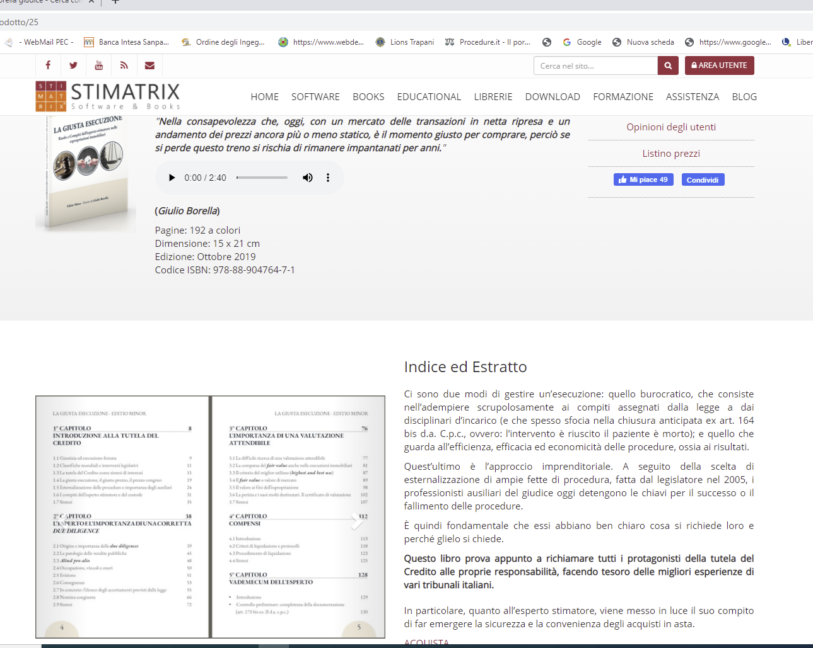
Metodo IVS

Slide 80
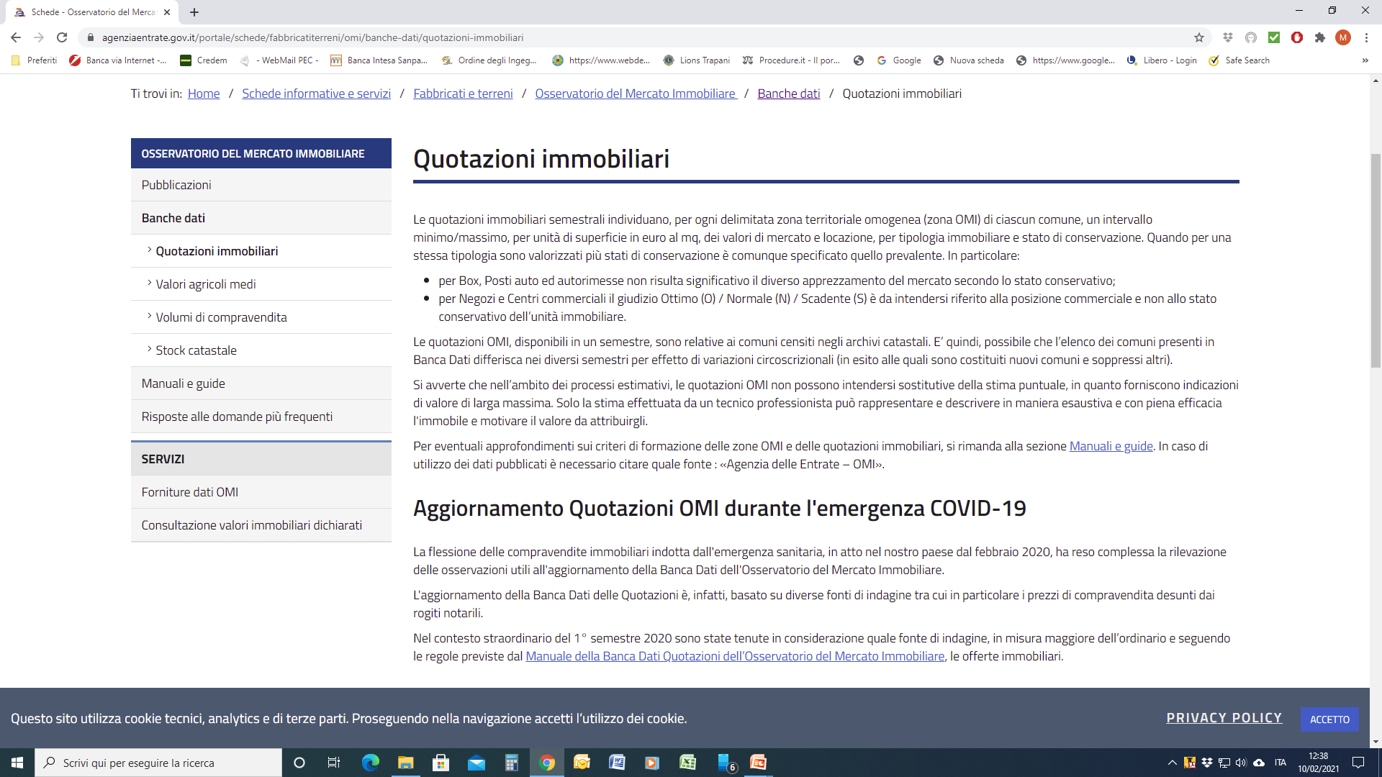
Metodo OMI

Slide 81
Procedimento di stima nel caso di esproprio per Pubblica utilità, determinazione dell’indennità
Le procedure espropriative sono regolate dal DPR 327/2001
Art. 32
Determinazione del valore del bene
Salvi gli specifici criteri previsti dalla legge, l'indennità di espropriazione è determinata sulla base delle caratteristiche del bene al momento dell'accordo di cessione o alla data dell'emanazione del decreto di esproprio, valutando l'incidenza dei vincoli di qualsiasi natura non aventi natura espropriativa e senza considerare gli effetti del vincolo preordinato all'esproprio e quelli connessi alla realizzazione dell'eventuale opera prevista, anche nel caso di espropriazione di un diritto diverso da quello di proprietà o di imposizione di una servitù.
Il valore del bene è determinato senza tenere conto delle costruzioni, delle piantagioni e delle migliorie, qualora risulti, avuto riguardo al tempo in cui furono fatte e ad altre circostanze, che esse siano state realizzate allo scopo di conseguire una maggiore indennità. Si considerano realizzate allo scopo di conseguire una maggiore indennità, le costruzioni, le piantagioni e le migliorie che siano state intraprese sui fondi soggetti ad esproprio dopo la comunicazione dell'avvio del procedimento.
Il proprietario, a sue spese, può asportare dal bene i materiali e tutto ciò che può essere tolto senza pregiudizio dell'opera da realizzare.

Slide 82
Procedimento di stima nel caso di esproprio per Pubblica utilità, determinazione dell’indennità
Art. 36
Determinazione dell'indennità nel caso di esproprio per la realizzazione di opere private che non consistano in abitazioni dell'edilizia residenziale pubblica.
1. Se l'espropriazione è finalizzata alla realizzazione di opere private di pubblica utilità, che non rientrino nell'ambito dell'edilizia residenziale pubblica, convenzionata, agevolata o comunque denominata nonché nell'ambito dei piani di insediamenti produttivi di iniziativa pubblica, l'indennità di esproprio è determinata nella misura corrispondente al valore venale del bene e non si applicano le disposizioni contenute nelle sezioni seguenti.

Slide 83
Procedimento di stima nel caso di esproprio per Pubblica utilità, determinazione dell’indennità
Art. 37
Determinazione dell'indennità nel caso di esproprio di un'area edificabile
1. L'indennità di espropriazione di un'area edificabile è determinata nella misura pari al valore venale del bene. Quando l'espropriazione è finalizzata ad attuare interventi di riforma economico- sociale, l'indennità è ridotta del venticinque per cento .
2. …..
3. Ai soli fini dell'applicabilità delle disposizioni della presente sezione, si considerano le possibilità legali ed effettive di edificazione, esistenti al momento dell'emanazione del decreto di esproprio o dell'accordo di cessione. In ogni caso si esclude il rilievo di costruzioni realizzate abusivamente.
4.Salva la disposizione dell'articolo 32, comma 1, non sussistono le possibilità legali di edificazione quando l'area è sottoposta ad un vincolo di inedificabilità assoluta in base alla normativa statale o regionale o alle previsioni di qualsiasi atto di programmazione o di pianificazione del territorio, ivi compresi il piano paesistico, il piano del parco, il piano di bacino, il piano regolatore generale, il programma di fabbricazione, il piano attuativo di iniziativa pubblica o privata anche per una parte limitata del territorio comunale per finalità di edilizia residenziale o di investimenti produttivi, ovvero in base ad un qualsiasi altro piano o provvedimento che abbia precluso il rilascio di atti, comunque denominati, abilitativi della realizzazione di edifici o manufatti di natura privata.

Slide 84
Procedimento di stima nel caso di esproprio per Pubblica utilità, determinazione dell’indennità
5. I criteri e i requisiti per valutare l'edificabilità di fatto dell'area sono definiti con regolamento da emanare con decreto del Ministro delle infrastrutture e trasporti.
6. Fino alla data di entrata in vigore del regolamento di cui al comma 5, si verifica se sussistano le possibilità effettive di edificazione, valutando le caratteristiche oggettive dell'area.
7. Qualora l'area edificabile sia utilizzata a scopi agricoli, spetta al proprietario coltivatore diretto anche una indennità pari al valore agricolo medio corrispondente al tipo di coltura effettivamente praticato. La stessa indennità spetta al fittavolo, al mezzadro o al compartecipante che, per effetto della procedura, sia costretto ad abbandonare in tutto o in parte il fondo direttamente coltivato, da almeno un anno, col lavoro proprio e di quello dei familiari .

Slide 85
Procedimento di stima nel caso di esproprio per Pubblica utilità, determinazione dell’indennità
SEZIONE IV
Determinazione dell'indennità nel caso di esproprio di un area non edificabile
Art. 40
Disposizioni generali
1. Nel caso di esproprio di un'area non edificabile, l'indennità definitiva è determinata in base al criterio del valore agricolo, tenendo conto delle colture effettivamente praticate sul fondo e del valore dei manufatti edilizi legittimamente realizzati, anche in relazione all'esercizio dell'azienda agricola, senza valutare la possibile o l'effettiva utilizzazione diversa da quella agricola. (L) (1)
2. Se l'area non è effettivamente coltivata, l'indennità è commisurata al valore agricolo medio corrispondente al tipo di coltura prevalente nella zona ed al valore dei manufatti edilizi legittimamente realizzati.
3. Per l'offerta da formulare ai sensi dell'articolo 20, comma 1, e per la determinazione dell'indennità provvisoria, si applica il criterio del valore agricolo medio di cui all'articolo 41, comma 4, corrispondente al tipo di coltura in atto nell'area da espropriare.

Slide 86
Procedimento di stima nel caso di esproprio per Pubblica utilità, determinazione dell’indennità
Le problematiche relative alla valutazione delle aree edificabili sono connesse prevalentemente alla valutazione dei vincoli ed in particolare di quelli preordinati all’esproprio.
Relativamente alle aree non edificabili , ovvero quelle agricole, per la determinazione del valore si fa riferimento alle tabelle assessoriali emanate dalla Commissione Provinciale Espropri nell'ambito delle singole regioni agrarie.
Le indennità di esproprio poi , nel corpo della norma, prevedono riduzioni o maggiorazioni in relazione ad alcune circostanze afferenti l’accettazione o meno l’indennità determinata.

Slide 87
Procedimento di stima nel caso di esproprio per Pubblica utilità, determinazione dell’indennità
1. II Valore agricolo medio è determinato ogni anno, entro il 31 gennaio, dalla Commissione Provinciale Espropri nell'ambito delle singole regioni agrarie, con riferimento ai valori dei terreni considerati liberi da vincoli di contratti agrari, secondo i tipi di coltura effettivamente praticati, e rilevati nell'anno solare precedente. I Valori sono espressi in Euro per ettaro.
2. Se l'area non è effettivamente coltivata, l'indennità è commisurata al valore agricolo medio corrispondente al tipo di coltura prevalente nella zona ed al valore dei manufatti edilizi legittimamente realizzati.
3. Al momento sono state emanate per la provincia di Trapani quelle fino al 2013 come dalla seguente tabella :

Slide 88
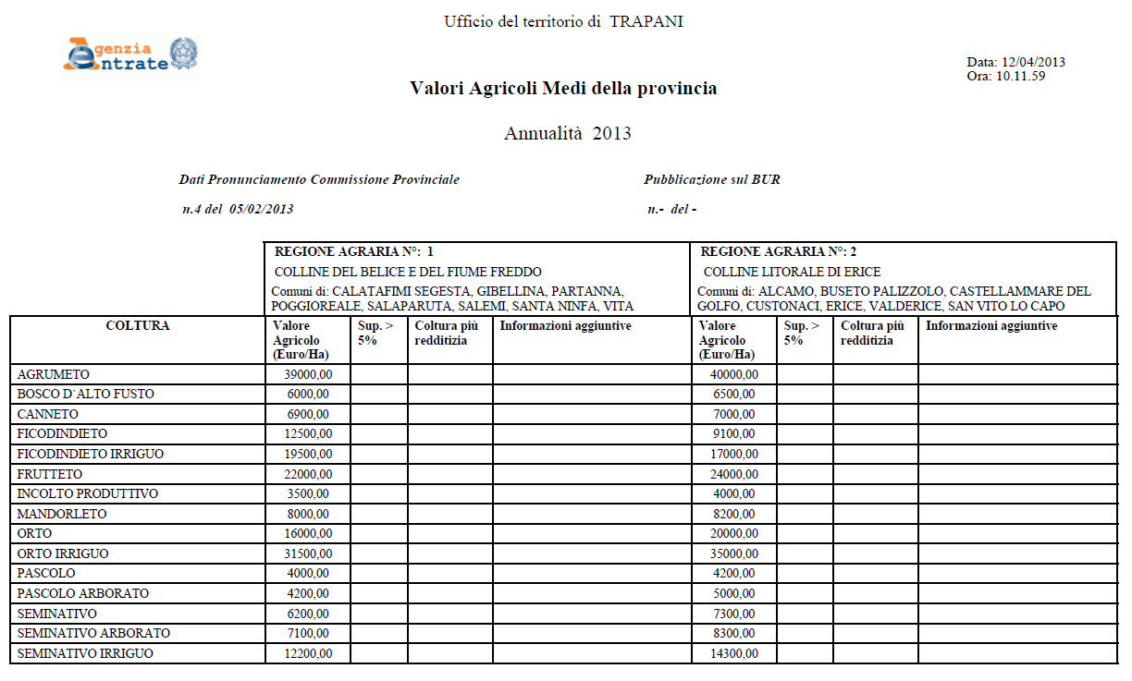
Procedimento di stima nel caso di esproprio per Pubblica utilità, determinazione dell’indennità

Slide 89
Procedimento di stima nel caso di esproprio per Pubblica utilità, determinazione dell’indennità
Una particolare procedura di determinazione delle indennità è stata inserita nel 2012 dal legislatore per la definizione delle espropriazioni illegittime : l’art. 42 bis del dpr 327/2001

Slide 90
Procedimento di stima nel caso di esproprio per Pubblica utilità, determinazione dell’indennità
Art. 42 bis
Utilizzazione senza titolo di un bene per scopi di interesse pubblico
Valutati gli interessi in conflitto, l'autorità che utilizza un bene immobile per scopi di interesse pubblico, modificato in assenza di un valido ed efficace provvedimento di esproprio o dichiarativo della pubblica utilità, può disporre che esso sia acquisito, non retroattivamente, al suo patrimonio indisponibile e che al proprietario sia corrisposto un indennizzo per il pregiudizio patrimoniale e non patrimoniale, quest'ultimo forfettariamente liquidato nella misura del dieci per cento del valore venale del bene.
Il provvedimento di acquisizione può essere adottato anche quando sia stato annullato l'atto da cui sia sorto il vincolo preordinato all'esproprio, l'atto che abbia dichiarato la pubblica utilità di un'opera o il decreto di esproprio. Il provvedimento di acquisizione può essere adottato anche durante la pendenza di un giudizio per l'annullamento degli atti di cui al primo periodo del presente comma, se l'amministrazione che ha adottato l'atto impugnato lo ritira. In tali casi, le somme eventualmente già erogate al proprietario a titolo di indennizzo, maggiorate dell'interesse legale, sono detratte da quelle dovute ai sensi del presente articolo.
Salvi i casi in cui la legge disponga altrimenti, l'indennizzo per il pregiudizio patrimoniale di cui al comma 1 è determinato in misura corrispondente al valore venale del bene utilizzato per scopi di pubblica utilità e, se l'occupazione riguarda un terreno edificabile, sulla base delle disposizioni dell'articolo 37, commi 3, 4, 5, 6 e 7. Per il periodo di occupazione senza titolo è computato a titolo risarcitorio, se dagli atti del procedimento non risulta la prova di una diversa entità del danno, l'interesse del cinque per cento annuo sul valore determinato ai sensi del presente comma

Slide 91
Procedimento di stima nel caso di esproprio per Pubblica utilità, determinazione dell’indennità
........
Se le disposizioni di cui ai commi 1, 2 e 4 sono applicate quando un terreno sia stato utilizzato per finalità di edilizia residenziale pubblica, agevolata o convenzionata, ovvero quando si tratta di terreno destinato a essere attribuito per finalità di interesse pubblico in uso speciale a soggetti privati, il provvedimento è di competenza dell'autorità che ha occupato il terreno e la liquidazione forfetaria dell'indennizzo per il pregiudizio non patrimoniale è pari al venti per cento del valore venale del bene.
Le disposizioni di cui al presente articolo si applicano, in quanto compatibili, anche quando è imposta una servitù e il bene continua a essere utilizzato dal proprietario o dal titolare di un altro diritto reale …….
……
Le disposizioni del presente articolo trovano altresì applicazione ai fatti anteriori alla sua entrata in vigore ed anche se vi è già stato un provvedimento di acquisizione successivamente ritirato o annullato, ma deve essere comunque rinnovata la valutazione di attualità e prevalenza dell'interesse pubblico a disporre l'acquisizione; in tal caso, le somme già erogate al proprietario, maggiorate dell'interesse legale, sono detratte da quelle dovute ai sensi del presente articolo.

Slide 92
Procedimento di stima nel caso di esproprio per Pubblica utilità, determinazione dell’indennità
Si opera con il Criterio del Valore di Trasformazione, ovvero sul fatto che una determinata area, suscettibile di edificazione, possa essere trasformata o edificata e produrre un reddito o utile.
Con il progetto de quo sono stati realizzati 14 alloggi della superficie lorda di mq. 100,00 e complessivamente pari a :
14 unità x 100,00 mq/unità = 1.400,00 mq.
Il costo complessivo della edificazione è risultato, con riferimento al Relazione di collaudo finale, pari a €. 1.759.200,00 al netto delle somme previste per l’espropriazioni e, quindi dell’incidenza dell’area.
L’area complessivamente occupata dall’intervento, secondo il Piano particellare d’esproprio definitivo del 2018 , è uguale a mq. 5.240,00.
Poiché un intervento di costruzione prevede che vi sia un utile dell’impresa (U) almeno del 10% della spesa complessiva, si ottiene :
U = Rc - Cc – Ca (1)
in cui :
U : utile dell’impresa = 10% della spesa complessiva (Cc + Ca)
Rc : Ricavo dell’eventuale vendita delle unità realizzate =
= Superficie lorda complessiva x costo di vendita unitario =
= mq. 1.400,00 x €./mq. 2.000,00 = €. 2.800.000,00
Cc : Costo complessivo dei lavori di costruzione al netto del costo dell’area : €. 1.759.000,00
Ca : costo dell’area o valore venale dell’area trasformata (part. 1707)

Slide 93
Procedimento di stima nel caso di esproprio per Pubblica utilità, determinazione dell’indennità
La (1) in termini di Ca diventa :
10% (Cc + Ca) = 0,10Cc + 0,10Ca = Rc – Cc – Ca (2)
Ca+0,10Ca = Rc – Cc - 0,10Cc
Ca (1 +0,10) = Rc - (1 + 0,10) Cc
1,10 Ca = Rc –1,10Cc
La (2) in termini di Ca , ovvero di valore dell’area trasformata risulta:
Ca = (Rc – 1,10 Cc) : 1,10
E sostituendovi i valori noti si ottiene :
Ca = (2.800.000,00 - 1,10 x 1.759.000) : 1,10 = €. 786.454,00
Naturalmente, questo è il costo complessivo dell’area d’intervento di cui la part. 1907 partecipa per il 70% circa.
Si ottiene , quindi, che il valore della part. 1907 (C₁₉₀₇ ) è pari a :
C₁₇₀₇ = 70% di Ca = 70% di €. 786.454,00 = €. 550.518,00
Il valore unitario dell’area risulta pari a : €. 550.518,00 : mq. 5240 = €/mq. 105,00
E’ stato inserito un valore unitario dell’immobile pari a €/mq. 2.000,00 , pari al valore medio indicato dall’OMI per abitazioni di tipo economico
A conforto del valore ottenuto di €/mq. 105,00 il sottoscritto tecnico ha acquisito gli atti di vendita relativi ad una analoga lottizzazione confinante quella per cui è causa e che chiameremo “lottizzazione Adiacente”.
In particolare, nella figura di google maps sottostante si individua la lottizzazione suddetta perimetrata in giallo e quella per cui è causa perimetrata in rosso.

Slide 94
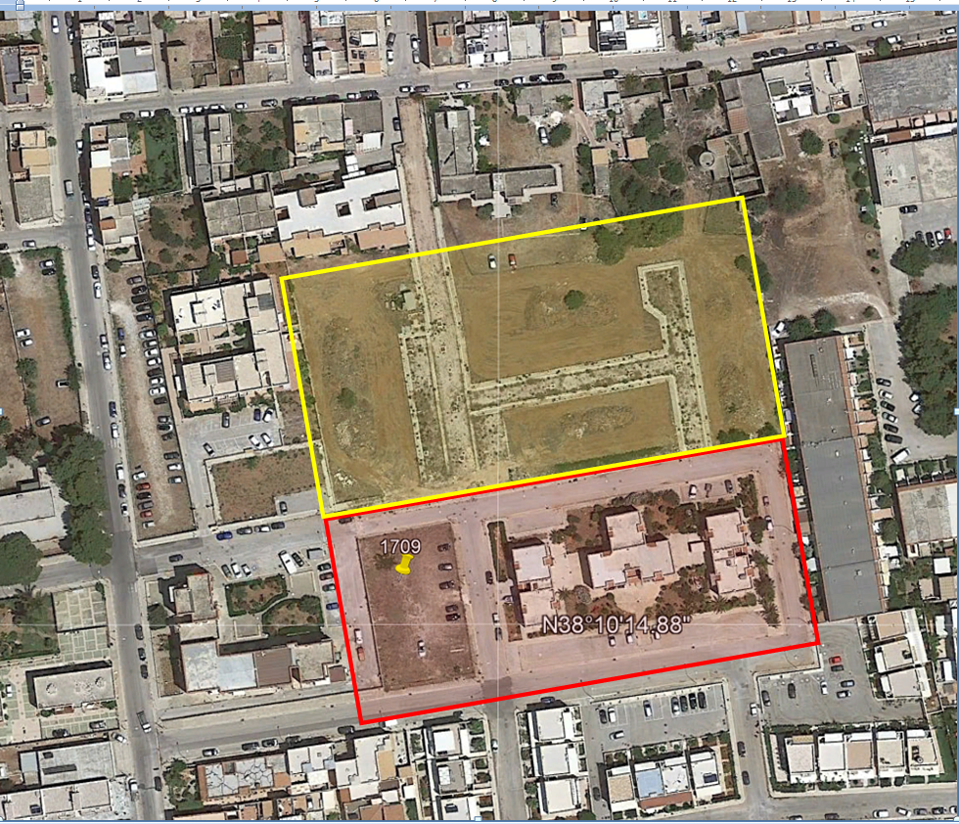
Procedimento di stima nel caso di esproprio per Pubblica utilità, determinazione dell’indennità

Slide 95
Procedimento di stima nel caso di esproprio per Pubblica utilità, determinazione dell’indennità
L’area ha sostanzialmente le stesse caratteristiche urbanistiche di quella per cui è causa con una potenzialità edificatoria e commerciale identica a quella dell’area per cui è causa come da CDU allegato agli atti di compravendita.
In particolare, nell’atto di vendita vengono venduti :
Mq. 2.828,00 per €. 320.000,00 ;
2/5 di Mq. 3.913,00 per €. 178.000,00
Il valore unitario dell’area , già provvista di lottizzazione approvata , risulta pari :
€. 320.000,00 : mq. 2828,00 = €/mq. 113,15
€. 178.000,00 : mq. 3.913,00 : 2/5 = €./mq 113,72
Il valore ottenuto di €/mq. 113,00 è congruente con quello determinato con il criterio di trasformazione con cui si è ottenuto il valore di €/mq. 105,00.
In definitiva, il valore venale dell’area irreversibilmente trasformata di mq. 5224, risulta pari a: mq. 5.224,00 x €/mq. 105,00 = €. 548.520,00
/////
- Superficie reale dell’area da acquisire al patrimonio indisponibile : mq. 5224
- Valore venale unitario dell’area : €./mq 105,00
- Danno Patrimoniale : mq. 5.224 x €/mq. 105,00 = €. 548.520,00
- Danno Non Patrimoniale (20%) : 20% di €. 548.520,00 = €. 109.704,00
-Indennità periodo di occupazione :
- occup legittima : 1/12 x 5 anni x €. 548.520,00 = €. 228.550,00
- occup illeg : 5% x 13 anni x €. 548.520,00 = €. 356.538,00
Totale €. 1.243.312,00
Ultima sent Cassazione Civ. sez. un. 21/08/2020 n. 17581

Slide 96
INGEGNERIA FORENSE
CORSO DI FORMAZIONE PER CONSULENTI TECNICI
Programma base di 20 ore organizzato dalla Fondazione
Ordine Ingegneri di Trapani col patrocinio del CNI
4° incontro 19/02/2021 ore 15,30 – 17,30
Grazie per l’attenzione

